Slide 1
GPIO 基础原理与 EXIT 实践
Lecture 5
Notes:
开场先提出实验目标：按键产生一次有效中断，LED 只翻转一次。后续所有原理都围绕这个现象展开。
资料来源：
STMicroelectronics, RM0008 Rev 21: https://www.st.com/resource/en/reference_manual/cd00171190-stm32f101-103-105-107-stm32f100-series-armbased-32bit-mcus-stmicroelectronics.pdf
STMicroelectronics, UM1850 STM32F1 HAL/LL drivers: https://www.st.com/resource/en/user_manual/dm00154093-description-of-stm32f1-hal-and-lowlayer-drivers-stmicroelectronics.pdf

Slide 2
预习资料：
必看：
【【开漏? 推挽? 都是些什么鬼? 动画帮你一网打尽】【STM32入门教程-2024】第5集 关于STM32 GPIO内部的那些事】 https://www.bilibili.com/video/BV1zG4y1K78S/?share_source=copy_web&vd_source=ea9c602d1826d7882b8e5957fb67d8b3
【【keysking的STM32教程】 第7集 深入讲解STM32中断】 https://www.bilibili.com/video/BV1M24y1473t/?share_source=copy_web&vd_source=ea9c602d1826d7882b8e5957fb67d8b3
【【keysking的stm32教程】 第6集 狂飙STM32中断】 https://www.bilibili.com/video/BV1Fj411V7aq/?share_source=copy_web&vd_source=ea9c602d1826d7882b8e5957fb67d8b3
选看：
【【keysking的STM32教程】 第8集 STM32的串口通信】 https://www.bilibili.com/video/BV1Na4y1T7VQ/?share_source=copy_web&vd_source=ea9c602d1826d7882b8e5957fb67d8b3
【【STM32入门教程-2025】第9集 STM32串口原理与串口中断模式收发 | keysking的stm32教程】 https://www.bilibili.com/video/BV1bc411J7Tv/?share_source=copy_web&vd_source=ea9c602d1826d7882b8e5957fb67d8b3
Notes:
开场先提出实验目标：按键产生一次有效中断，LED 只翻转一次。后续所有原理都围绕这个现象展开。
资料来源：
STMicroelectronics, RM0008 Rev 21: https://www.st.com/resource/en/reference_manual/cd00171190-stm32f101-103-105-107-stm32f100-series-armbased-32bit-mcus-stmicroelectronics.pdf
STMicroelectronics, UM1850 STM32F1 HAL/LL drivers: https://www.st.com/resource/en/user_manual/dm00154093-description-of-stm32f1-hal-and-lowlayer-drivers-stmicroelectronics.pdf

Slide 3
预习须知：
预习把握大体思路即可，如果课件有不明白的部分也没有问题。
很多点有印象即可，不需要记住每个寄存器，
重在体会单片机和HAL库的设计逻辑
Notes:
开场先提出实验目标：按键产生一次有效中断，LED 只翻转一次。后续所有原理都围绕这个现象展开。
资料来源：
STMicroelectronics, RM0008 Rev 21: https://www.st.com/resource/en/reference_manual/cd00171190-stm32f101-103-105-107-stm32f100-series-armbased-32bit-mcus-stmicroelectronics.pdf
STMicroelectronics, UM1850 STM32F1 HAL/LL drivers: https://www.st.com/resource/en/user_manual/dm00154093-description-of-stm32f1-hal-and-lowlayer-drivers-stmicroelectronics.pdf

Slide 4
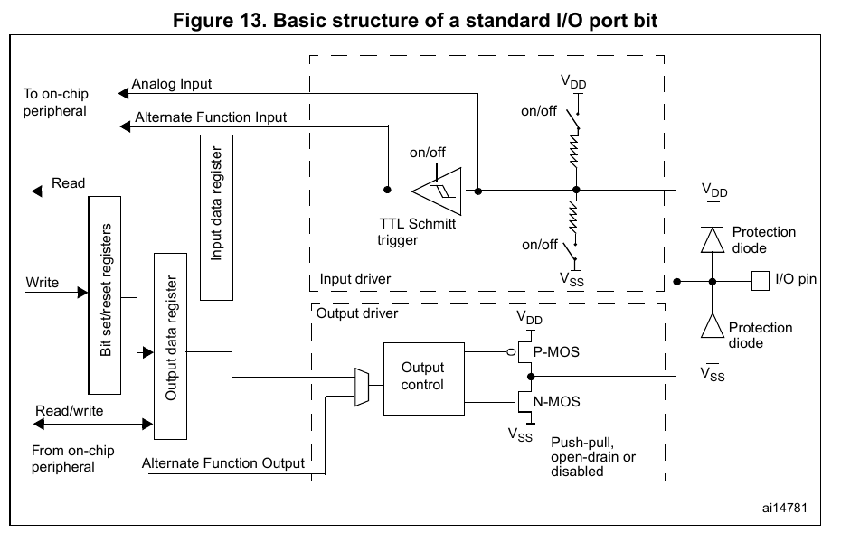
GPIO 是什么？
General Purpose Input / Output
同一根管脚，既能读外部电平，也能驱动外部负载
输入、输出、复用功能不是三套引脚，而是同一套内部开关
配置寄存器的本质：决定哪些开关接通
找到右侧 I/O pin，从右向左看
Notes:
用官方端口位结构图建立全局认识。GPIO 的模式切换，本质是改变输入驱动、输出驱动、上下拉和复用选择。
资料来源：
STMicroelectronics, RM0008 Rev 21: https://www.st.com/resource/en/reference_manual/cd00171190-stm32f101-103-105-107-stm32f100-series-armbased-32bit-mcus-stmicroelectronics.pdf

Slide 5

视频导入：MOS 管的导通与截止
▶ 点击此处播放《MOS管的工作原理》（Bilibili，约 4 分 58 秒）
Notes:
点击页面下方链接播放视频。观看时只抓住两个问题：栅极电压怎样控制导通与截止，P-MOS 与 N-MOS 为什么可以组成 GPIO 推挽输出级。
资料来源：
爱上半导体，《MOS管的工作原理》: https://www.bilibili.com/video/BV1344y167qm/

Slide 6
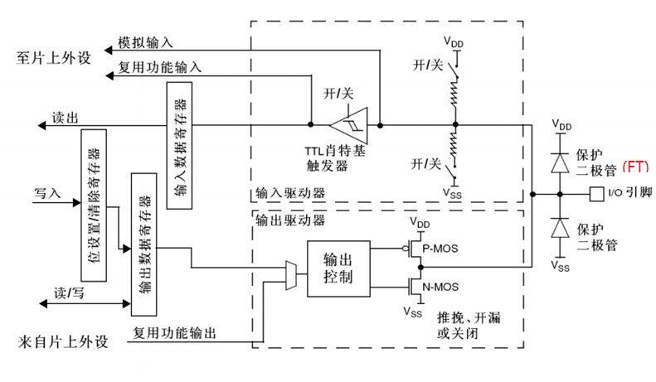
一张图看懂一根 GPIO
① 保护电路
钳位异常电压，保护芯片内部
② 输入驱动
施密特触发器把电压整理成数字电平
③ 输出驱动
P-MOS 与 N-MOS 决定推挽或开漏
④ 数据/复用
寄存器和片上外设决定数据来源
图中寄存器名：BSRR → 位设置/清除寄存器 ODR → 输出数据寄存器 IDR → 输入数据寄存器 CRL/CRH → 模式与速度配置
Notes:
这页只建立四区概念，不讲细节。后面逐条放大信号路径。
资料来源：
STMicroelectronics, RM0008 Rev 21: https://www.st.com/resource/en/reference_manual/cd00171190-stm32f101-103-105-107-stm32f100-series-armbased-32bit-mcus-stmicroelectronics.pdf

Slide 7
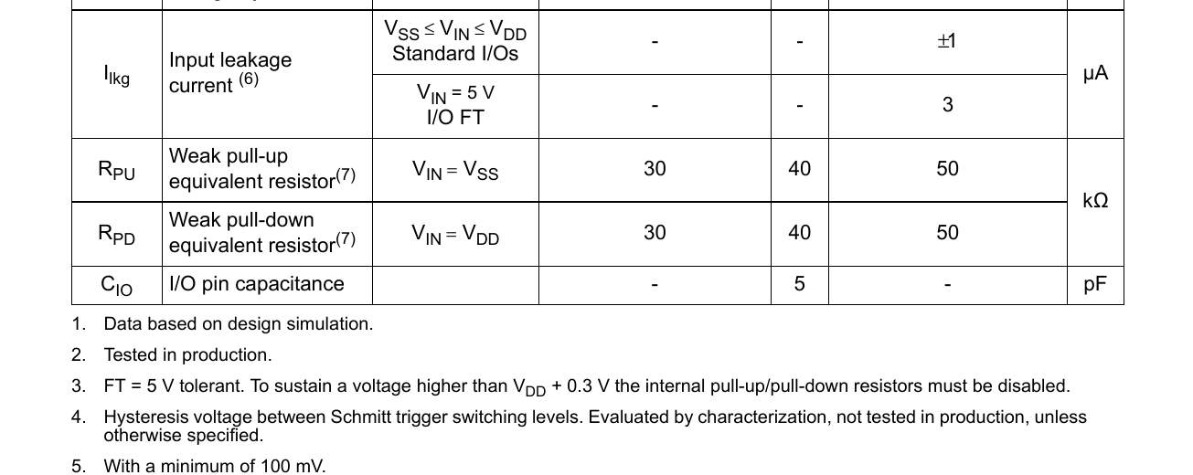
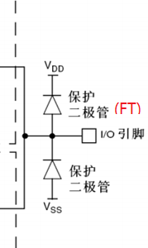
保护二极管与 5V 容忍引脚
FT = 5 V tolerant
先查数据手册的 I/O level。STM32F103x8/xB 中，PB6 标为 FT，PA0 没有 FT 标记。
VIN 高于 VDD + 0.3 V 时，内部上下拉必须关闭。HAL 使用 GPIO_NOPULL
FT 只描述数字输入耐压。输出高电平仍由 VDD 决定
模拟功能和非 FT 引脚必须遵守各自的电压极限
标准 I/O 的钳位路径
电压高于 VDD 或低于 VSS 太多时，钳位通道开始导通。保护二极管只承受异常和瞬态。
先确认 FT 标记，再检查引脚功能和上下拉条件。
Notes:
把 GPIO 结构图中的上下两个保护二极管与数据手册中的 FT 标记放在一起讲。普通 I/O 超过电源轨时会通过钳位路径注入电流。FT 引脚可在规定条件下接收 5 V 数字输入，但内部上下拉必须关闭。FT 不表示输出端能产生 5 V，也不能替代数据手册对模拟功能、绝对最大额定值和注入电流的限制。
资料来源：
STMicroelectronics, RM0008 Rev 21: https://www.st.com/resource/en/reference_manual/cd00171190-stm32f101-103-105-107-stm32f100-series-armbased-32bit-mcus-stmicroelectronics.pdf
STMicroelectronics, STM32F103x8/xB datasheet DS5319 Rev 20: https://www.st.com/resource/en/datasheet/stm32f103c8.pdf

Slide 8
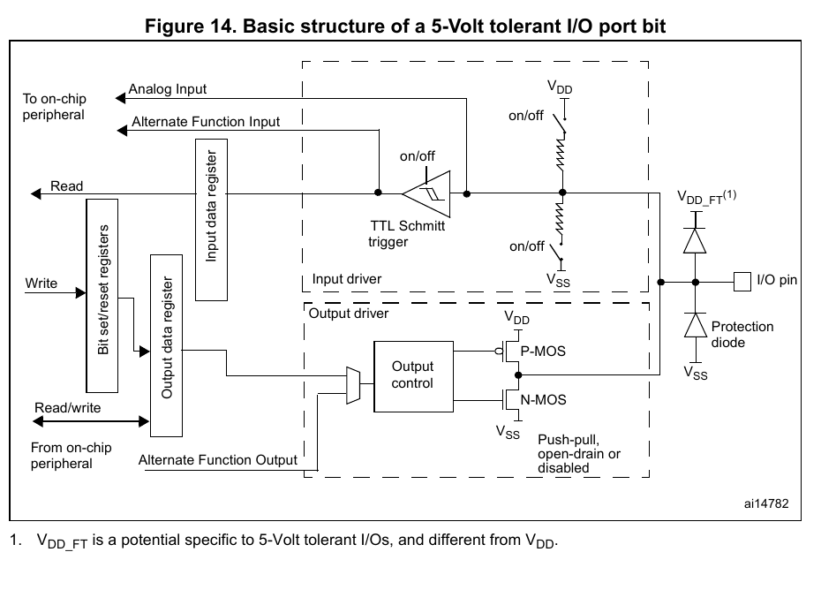
5V 容忍不等于所有情况下都能接 5V
只有数据手册标注 FT 的引脚才具备 5V 容忍能力
5V 容忍主要针对数字输入条件，不代表模拟模式也允许 5V
芯片未供电时，外部高电平还可能形成反向供电路径
Notes:
紧接保护二极管与 FT 定义页，补充 5 V 容忍的适用边界。用 Figure 14 与普通 I/O 结构对比，指出上方保护路径的差异。具体电压范围以所用芯片的数据手册为准。
资料来源：
STMicroelectronics, RM0008 Rev 21: https://www.st.com/resource/en/reference_manual/cd00171190-stm32f101-103-105-107-stm32f100-series-armbased-32bit-mcus-stmicroelectronics.pdf
STMicroelectronics, STM32F103x8/xB datasheet DS5319 Rev 20: https://www.st.com/resource/en/datasheet/stm32f103c8.pdf

Slide 9
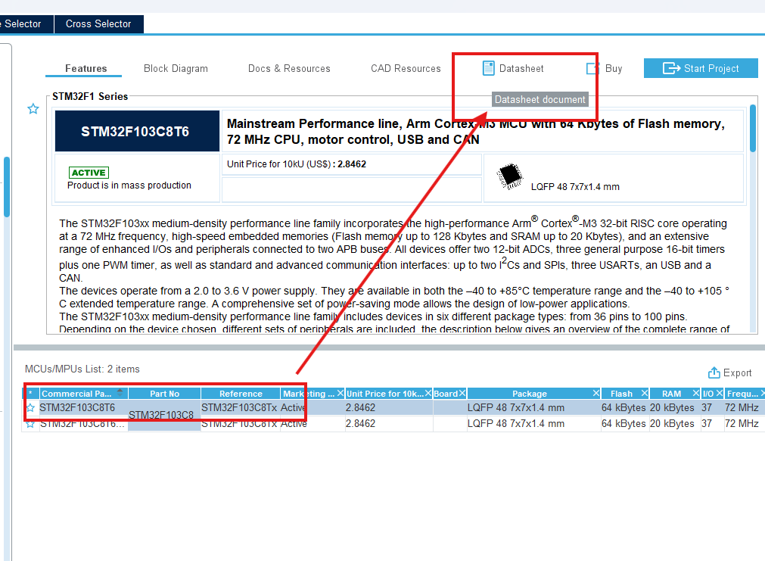
可以在cubemx的芯片选择页面
查看芯片手册

Slide 10
寄存器的位域表示法：[高位:低位]
CNF6[1:0] = 10₂
CNF6
[1:0]
字段名称
位位置范围
CNF 表示配置位
数字 6 表示第 6 号引脚
从 bit1 读到 bit0
共 1 − 0 + 1 = 2 位
10₂ 的含义
bit1 = 1，bit0 = 0；下标 2 表示二进制。
再看一个例子
CRL[27:24] 包含 bit27、bit26、bit25、bit24，共 4 位。
读法固定：先高位，后低位。方括号表示位位置，不是 C 语言数组。
Notes:
先把 CNF6[1:0] 拆成字段名和位位置范围，再解释 10₂ 是两个二进制位。位宽计算公式为高位减低位再加 1。这里的方括号是数据手册中的位域标记，不是 C 数组下标。
资料来源：
STMicroelectronics, RM0008 Rev 21: https://www.st.com/resource/en/reference_manual/cd00171190-stm32f101-103-105-107-stm32f100-series-armbased-32bit-mcus-stmicroelectronics.pdf

Slide 11
GPIO 端口寄存器全景
寄存器 | 关键位域 | 作用
GPIOx_CRL | CNFy[1:0] MODEy[1:0] | 配置 0 至 7 号引脚的模式、驱动方式与输出速度
GPIOx_CRH | CNFy[1:0] MODEy[1:0] | 配置 8 至 15 号引脚的模式、驱动方式与输出速度
GPIOx_IDR | IDRy | 读取引脚经过输入缓冲后的实际数字电平
GPIOx_ODR | ODRy | 输出模式保存写入值；上拉/下拉输入时选择内部电阻接 VDD 或 VSS
GPIOx_BSRR | BSy / BRy | 一次写操作置位或清零 ODR，避免读改写冲突
GPIOx_LCKR | LCKy / LCKK | 锁定端口配置，芯片复位后解除
x = GPIO 端口字母（A～G）；y = 端口内引脚编号（0～15）。例如 GPIOA_ODR 的 ODR5 对应 PA5。
Notes:
先解释符号：GPIOx 中的 x 表示端口字母，例如 GPIOA、GPIOB；字段名中的 y 表示端口内的引脚编号 0 至 15。例如 GPIOA_ODR 的 ODR5 就是 PA5 对应的输出数据位。再进入 MODE、CNF、IDR、ODR 和 BSRR。
资料来源：
STMicroelectronics, RM0008 Rev 21: https://www.st.com/resource/en/reference_manual/cd00171190-stm32f101-103-105-107-stm32f100-series-armbased-32bit-mcus-stmicroelectronics.pdf

Slide 12
MODE 与 CNF 配置位
MODE
CNF
Mode bits（模式位）
Configuration bits（配置位）
先判断引脚是输入还是输出。
作为输出时，MODE 还选择最大输出速度。
在 MODE 已确定的前提下，继续选择输入接法，
或选择输出的驱动方式与数据来源。
每根引脚使用 4 位配置
高 2 位：CNFx[1:0] 低 2 位：MODEx[1:0]
x 表示引脚编号。例如 CNF6 与 MODE6 共同配置一个端口中的第 6 号引脚。
Notes:
MODE 是 Mode bits，CNF 是 Configuration bits。先讲两组位分别回答什么问题，再进入八种 GPIO 模式。
资料来源：
STMicroelectronics, RM0008 Rev 21: https://www.st.com/resource/en/reference_manual/cd00171190-stm32f101-103-105-107-stm32f100-series-armbased-32bit-mcus-stmicroelectronics.pdf

Slide 13
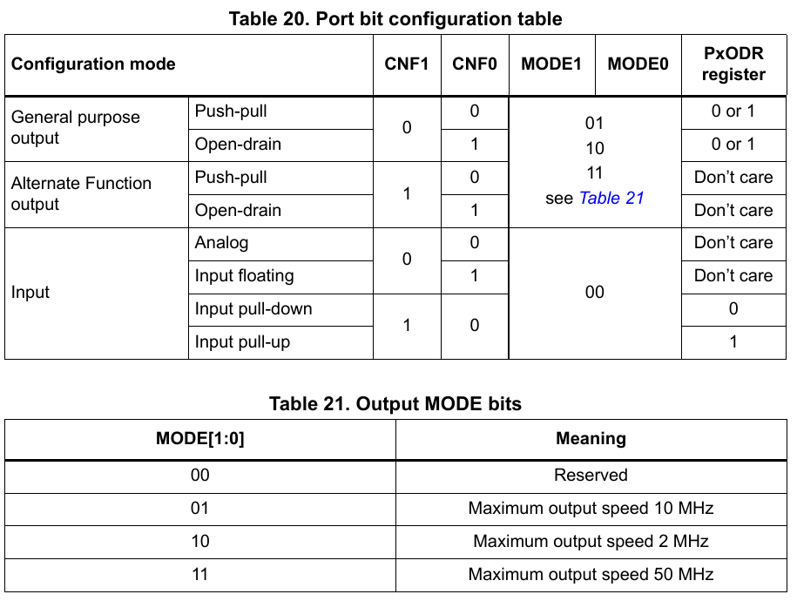
STM32F103 的八种 GPIO 模式
输入：MODE = 00
CNF=00：模拟输入
CNF=01：浮空输入
CNF=10，ODR=0：下拉输入
CNF=10，ODR=1：上拉输入
输出：MODE > 00
CNF=00：通用推挽输出
CNF=01：通用开漏输出
CNF=10：复用推挽输出
CNF=11：复用开漏输出
Notes:
本页先建立八种模式的全貌。后续按输入四种、输出四种逐页解释信号路径、典型用途和配置编码。
资料来源：
STMicroelectronics, RM0008 Rev 21: https://www.st.com/resource/en/reference_manual/cd00171190-stm32f101-103-105-107-stm32f100-series-armbased-32bit-mcus-stmicroelectronics.pdf

Slide 14
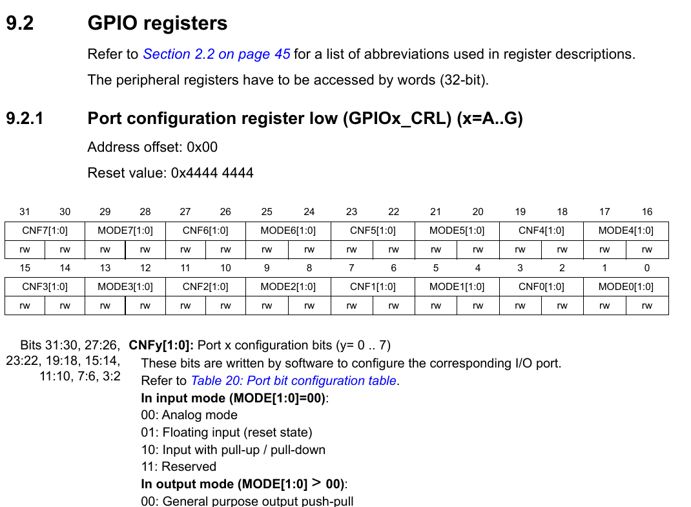
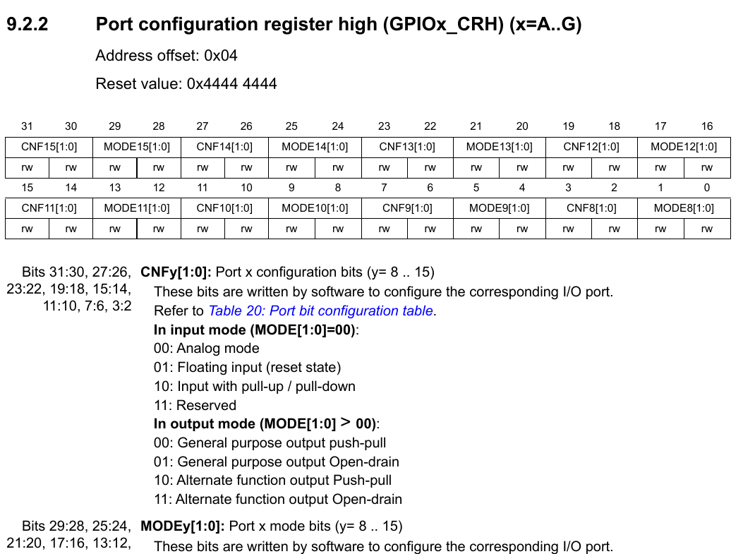
配置寄存器：CRL 与 CRH
CRL = Configuration Register Low
CRH = Configuration Register High
低位配置寄存器，负责 Pin 0～7
高位配置寄存器，负责 Pin 8～15
这里的 Low / High 是引脚编号分组，不是输出低电平 / 高电平。
Notes:
先解释寄存器名称，再建立 0～7 与 8～15 的分组。暂时不要求学生阅读整页位定义。
资料来源：
STMicroelectronics, RM0008 Rev 21: https://www.st.com/resource/en/reference_manual/cd00171190-stm32f101-103-105-107-stm32f100-series-armbased-32bit-mcus-stmicroelectronics.pdf

Slide 15
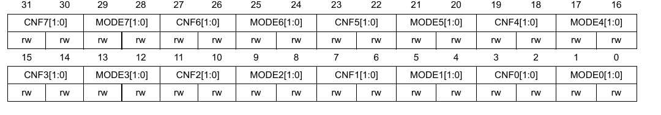
示例：PA6 的 4 位配置字段
CNF6[1:0]
PA6 字段的高 2 位，决定输入接法或输出类型
MODE6[1:0]
PA6 字段的低 2 位，先决定输入/输出。
1
PA6 的编号是 6，因此查 CRL
2
PA6 对应 CRL 的 bit[27:24]
3
上拉输入：MODE6=00，CNF6=10
4
F103 再用 ODR6=1 选择上拉
Notes:
这页只完成一个例子。讲解顺序固定为：看引脚编号、选 CRL/CRH、定位 4 位字段、先写 MODE 再写 CNF。上拉/下拉还需 ODR 位。
资料来源：
STMicroelectronics, RM0008 Rev 21: https://www.st.com/resource/en/reference_manual/cd00171190-stm32f101-103-105-107-stm32f100-series-armbased-32bit-mcus-stmicroelectronics.pdf

Slide 16
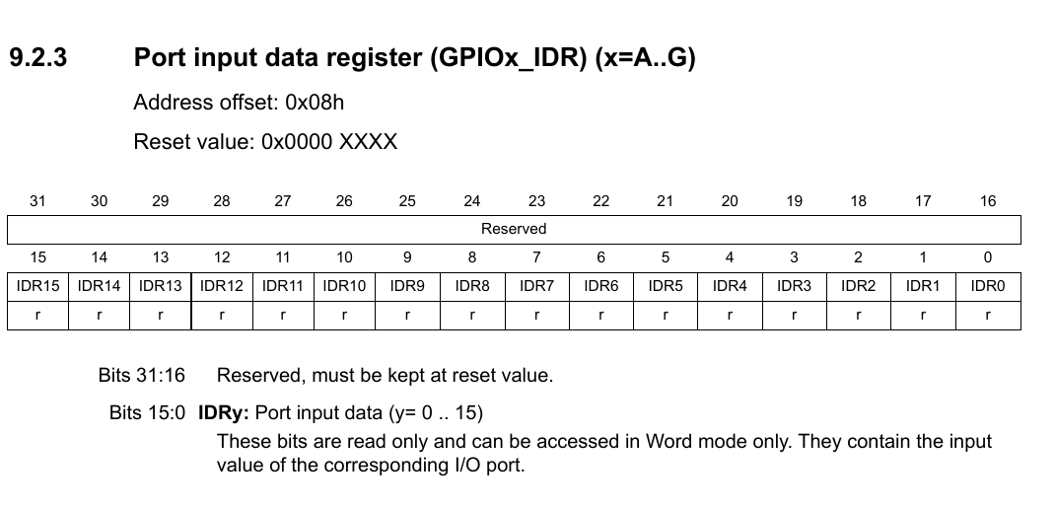
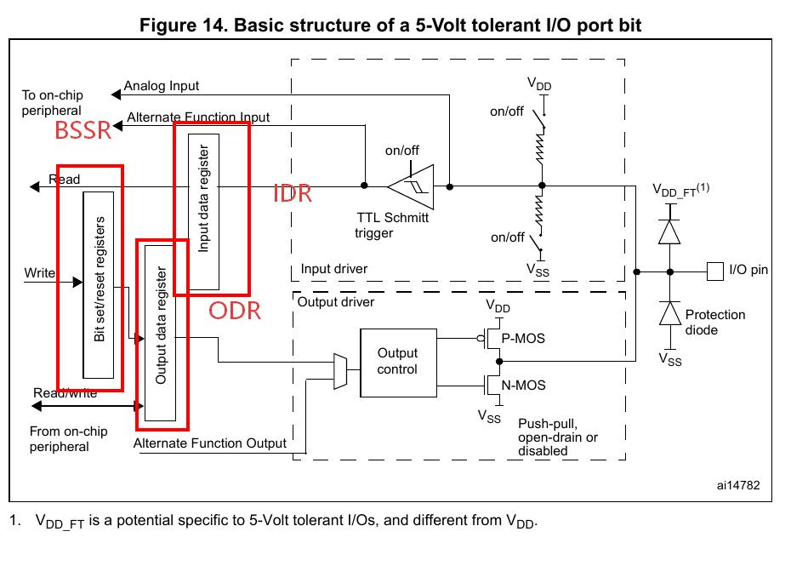
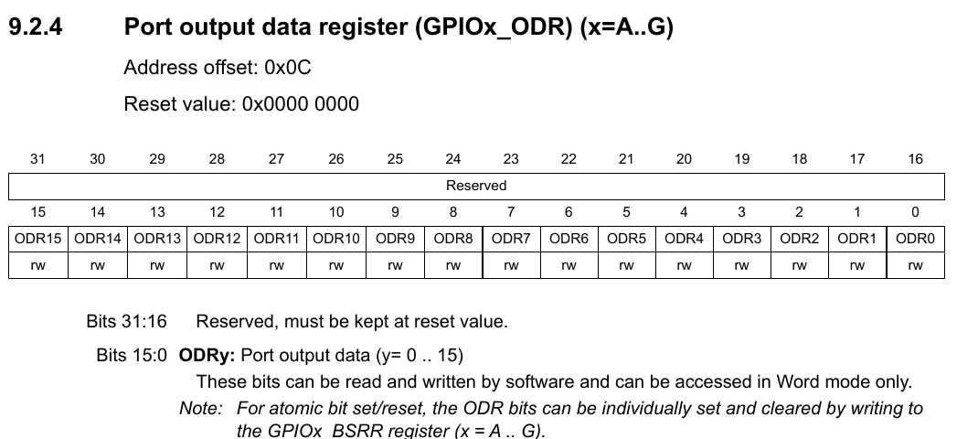
IDR 与 ODR：
IDR为只读（read only，对应图上“r“）：当前引脚电平
每次读取都会重新采样。外部电压变了，IDR 也跟着变。
ODR：被记住的位值
CPU 写入 1 或 0 后会一直保留，直到再次写入、芯片复位或掉电。
输出模式：ODRy=1/0 决定高/低电平。
上拉/下拉输入：输出驱动关闭，ODRy=1 使内部电阻接 VDD，ODRy=0 使它接 VSS。
Notes:
先用‘现在值’和‘记住的值’区分 IDR 与 ODR。锁存表示 CPU 写入 ODR 后，该位会持续保持，不需要程序反复写入。输出模式下，ODR 位控制输出高低。STM32F1 配置为上拉/下拉输入时，输出驱动器关闭，ODRy=1 把内部电阻接向 VDD，形成上拉；ODRy=0 把内部电阻接向 VSS，形成下拉。
资料来源：
STMicroelectronics, RM0008 Rev 21: https://www.st.com/resource/en/reference_manual/cd00171190-stm32f101-103-105-107-stm32f100-series-armbased-32bit-mcus-stmicroelectronics.pdf

Slide 17
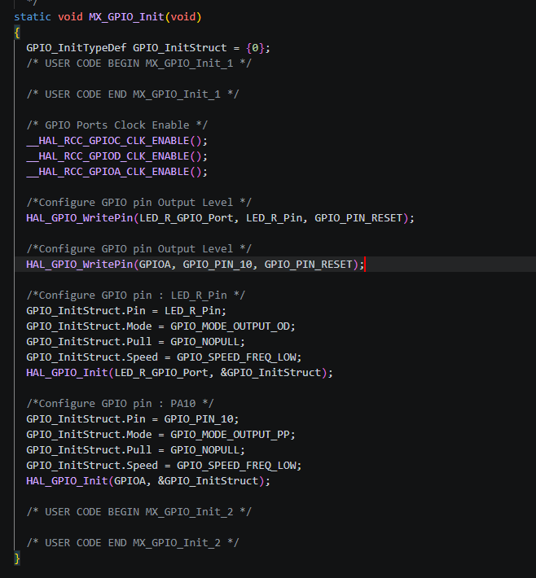
CubeMX：从引脚角色进入 GPIO 参数
1
Pinout 中单击引脚
先选择 GPIO_Input、GPIO_Output、Analog 或 EXTI
2
System Core > GPIO
打开 GPIO 配置表，选中要修改的引脚
3
补齐参数
设置 Mode、Pull、Maximum output speed 和初始电平
4
Generate Code
CubeMX 生成 MX_GPIO_Init() 与 HAL 宏常量
CubeMX 负责填写配置，HAL_GPIO_Init() 负责把配置转换为 CRL、CRH、ODR 和 EXTI 设置。
Notes:
界面截图来自 ST 官方 STM32CubeMX 工具培训。不同版本界面位置可能变化，但 GPIO mode、Pull-up/Pull-down、Maximum output speed 和 User Label 等字段含义保持一致。
资料来源：
STMicroelectronics, STM32CubeMX tool training, GPIO settings panel: https://www.st.com/resource/en/product_training/stm32l4_ecosystem_cubemx_tool.pdf
STMicroelectronics, STM32F1 HAL GPIO driver header and source: https://github.com/STMicroelectronics/stm32f1xx-hal-driver/blob/master/Inc/stm32f1xx_hal_gpio.h

Slide 18
HAL 宏常量：界面选项怎样写入 GPIO_InitTypeDef
CubeMX 选项 | GPIO_InitStruct.Mode | STM32F1 的含义
Input mode | GPIO_MODE_INPUT | 数字输入；Pull 决定浮空、上拉或下拉
Output Push Pull | GPIO_MODE_OUTPUT_PP | 通用推挽输出
Output Open Drain | GPIO_MODE_OUTPUT_OD | 通用开漏输出
Alternate Function Push Pull | GPIO_MODE_AF_PP | 复用推挽输出
Alternate Function Open Drain | GPIO_MODE_AF_OD | 复用开漏输出
Analog | GPIO_MODE_ANALOG | 模拟输入，关闭数字输入缓冲
External Interrupt | GPIO_MODE_IT_RISING / FALLING | 数字输入，同时配置 EXTI 触发边沿
Pull：GPIO_NOPULL / GPIO_PULLUP / GPIO_PULLDOWN Speed：GPIO_SPEED_FREQ_LOW / MEDIUM / HIGH
Notes:
宏名称按 STM32F1 HAL 官方头文件整理。复用输入在 F1 HAL 中使用 GPIO_MODE_AF_INPUT，它与 GPIO_MODE_INPUT 等价；接收引脚仍走数字输入路径。
资料来源：
STMicroelectronics, STM32F1 HAL GPIO driver header and source: https://github.com/STMicroelectronics/stm32f1xx-hal-driver/blob/master/Inc/stm32f1xx_hal_gpio.h
STMicroelectronics, RM0008 Rev 21: https://www.st.com/resource/en/reference_manual/cd00171190-stm32f101-103-105-107-stm32f100-series-armbased-32bit-mcus-stmicroelectronics.pdf

Slide 19
MX_GPIO_Init：宏常量最终怎样变成初始化代码
static void MX_GPIO_Init(void)
{
GPIO_InitTypeDef GPIO_InitStruct = {0};
__HAL_RCC_GPIOA_CLK_ENABLE();
__HAL_RCC_GPIOC_CLK_ENABLE();
GPIO_InitStruct.Pin = GPIO_PIN_0;
GPIO_InitStruct.Mode = GPIO_MODE_INPUT;
GPIO_InitStruct.Pull = GPIO_PULLUP;
HAL_GPIO_Init(GPIOA, &GPIO_InitStruct);
HAL_GPIO_WritePin(GPIOC, GPIO_PIN_13,
GPIO_PIN_SET);
GPIO_InitStruct.Pin = GPIO_PIN_13;
GPIO_InitStruct.Mode = GPIO_MODE_OUTPUT_PP;
GPIO_InitStruct.Pull = GPIO_NOPULL;
GPIO_InitStruct.Speed = GPIO_SPEED_FREQ_LOW;
HAL_GPIO_Init(GPIOC, &GPIO_InitStruct);
}
先开 GPIO 时钟
1
没有外设时钟，GPIO 寄存器配置不会生效
2
Pin 选择引脚
GPIO_PIN_0 与 GPIO_PIN_13 是位掩码
3
Mode / Pull / Speed
这些宏对应前面学过的 MODE、CNF、ODR 与速度位
4
调用 HAL_GPIO_Init
HAL 根据引脚号选择 CRL 或 CRH，并写入 4 位字段
学习重点：先看宏表达的意图，再追 HAL 如何把意图写进寄存器。
Notes:
代码结构与 CubeMX 生成的 MX_GPIO_Init 一致。HAL_GPIO_Init 在 STM32F1 中依据引脚编号选择 CRL 或 CRH，再把 Mode、Pull 和 Speed 转换为 MODEy/CNFy 字段；上拉下拉还会设置 ODR。
资料来源：
STMicroelectronics, STM32F1 HAL GPIO driver header and source: https://github.com/STMicroelectronics/stm32f1xx-hal-driver/blob/master/Inc/stm32f1xx_hal_gpio.h
STMicroelectronics, RM0008 Rev 21: https://www.st.com/resource/en/reference_manual/cd00171190-stm32f101-103-105-107-stm32f100-series-armbased-32bit-mcus-stmicroelectronics.pdf

Slide 20
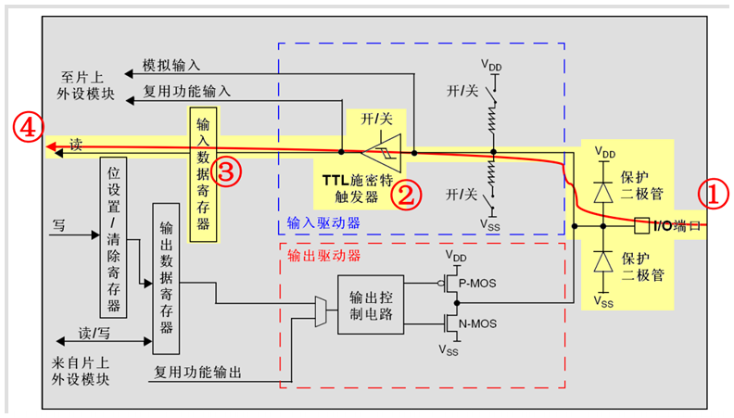
输入信号经过了什么？
外部电压先经过保护二极管
施密特触发器把慢变化或带噪声的电压整形成 0/1
输入数据寄存器 IDR（Input Data Register）读到整理后的数字电平
同一输入还可送往片上外设或复用输入
问题：输出模式下，还能读取 IDR 吗？
可以。输入通路通常仍然有效。
图中寄存器名：BSRR → 位设置/清除寄存器 ODR → 输出数据寄存器 IDR → 输入数据寄存器 CRL/CRH → 模式与速度配置
Notes:
按图中编号解释：引脚电压→保护→施密特触发→输入数据寄存器→CPU/外设。强调 IDR 反映的是引脚实际电平。
资料来源：
STMicroelectronics, RM0008 Rev 21: https://www.st.com/resource/en/reference_manual/cd00171190-stm32f101-103-105-107-stm32f100-series-armbased-32bit-mcus-stmicroelectronics.pdf

Slide 21
寄存器：程序与功能电路之间的桥梁
1
HAL 函数表达意图
2
HAL 读写寄存器
3
功能电路执行动作
HAL_GPIO_WritePin(GPIOA,
GPIO_PIN_5,
GPIO_PIN_SET);
GPIOA->BSRR =
GPIO_BSRR_BS5;
BSRR 置位逻辑
ODR 锁存器 = 1
输出级驱动 PA5
函数名便于阅读，也统一处理芯片系列之间的差异。
寄存器有固定地址。每一位都连接到硬件控制信号或状态信号。
HAL 没有绕开寄存器。它把寄存器地址、位掩码和操作顺序封装成易用函数。
Notes:
把同一个 GPIO 置位动作分成三层。应用代码调用 HAL，HAL 最终读写 BSRR 等寄存器，寄存器位再控制锁存器和输出驱动电路。寄存器因此是软件与功能电路之间的桥梁。
资料来源：
STMicroelectronics, RM0008 Rev 21: https://www.st.com/resource/en/reference_manual/cd00171190-stm32f101-103-105-107-stm32f100-series-armbased-32bit-mcus-stmicroelectronics.pdf
STMicroelectronics, STM32F1 HAL GPIO driver header and source: https://github.com/STMicroelectronics/stm32f1xx-hal-driver/blob/master/Inc/stm32f1xx_hal_gpio.h

Slide 22
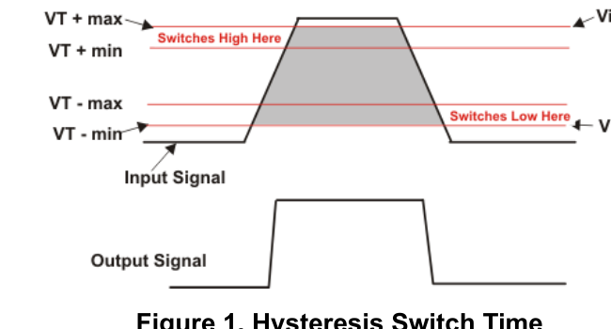
施密特触发器：两个阈值形成迟滞区
输入上升并越过 VT+ 后，数字输出切换为 1
输入下降并低于 VT− 后，数字输出切换为 0
VT− 到 VT+ 之间保持前一次状态，这段区间称为迟滞
小幅噪声落在迟滞区内时，不会造成输出反复跳变
VT+ > VT−
GPIO 数字输入经过施密特触发器。模拟模式关闭这条数字输入通路，让 ADC 直接采样连续电压。
Notes:
图中用 VT+ 与 VT− 展示迟滞。STM32F103 的具体输入阈值应查器件数据手册，本页只解释施密特触发器的一般工作原理。再联系 RM0008 的 GPIO 结构图：数字输入经过 TTL 施密特触发器，模拟模式关闭数字输入缓冲。
资料来源：
Texas Instruments, Understanding Schmitt Triggers, SCEA046B: https://www.ti.com/lit/ab/scea046b/scea046b.pdf
STMicroelectronics, RM0008 Rev 21: https://www.st.com/resource/en/reference_manual/cd00171190-stm32f101-103-105-107-stm32f100-series-armbased-32bit-mcus-stmicroelectronics.pdf

Slide 23
浮空输入：没有确定电平来源
编码：MODE=00，CNF=01
内部上拉、下拉都断开
引脚阻抗高，微小耦合和环境噪声都可能改变输入
适合外部电路已经提供明确高/低电平的场景
悬空按键输入不是“默认 0”，而是“未知”
图中寄存器名：BSRR → 位设置/清除寄存器 ODR → 输出数据寄存器 IDR → 输入数据寄存器 CRL/CRH → 模式与速度配置
Notes:
可以现场把浮空输入连到示波器或串口打印，演示手靠近、导线移动导致状态变化。
资料来源：
STMicroelectronics, RM0008 Rev 21: https://www.st.com/resource/en/reference_manual/cd00171190-stm32f101-103-105-107-stm32f100-series-armbased-32bit-mcus-stmicroelectronics.pdf

Slide 24
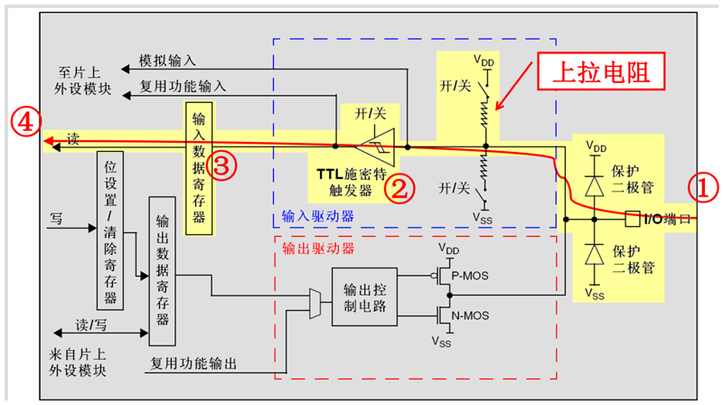
上拉输入：给未按下状态一个默认值
编码：MODE=00，CNF=10
ODR=1
上拉电阻把空闲电平拉向 VDD
按键按下接地：引脚从 1 变为 0
F103 用输出数据寄存器 ODR 的对应位选择上拉
软件通常检测下降沿
空闲=1，按下=0
图中寄存器名：BSRR → 位设置/清除寄存器 ODR → 输出数据寄存器 IDR → 输入数据寄存器 CRL/CRH → 模式与速度配置
Notes:
把硬件接法、默认电平和触发边沿连起来讲。F1 与部分新系列不同，上下拉方向由 ODR 位选择。
资料来源：
STMicroelectronics, RM0008 Rev 21: https://www.st.com/resource/en/reference_manual/cd00171190-stm32f101-103-105-107-stm32f100-series-armbased-32bit-mcus-stmicroelectronics.pdf

Slide 25
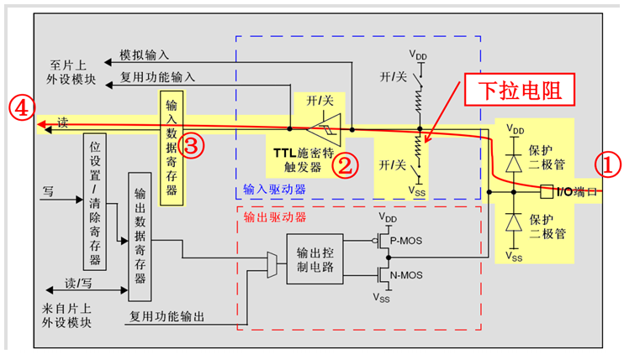
下拉输入：给空闲状态定义为 0
编码：MODE=00，CNF=10
ODR=0
下拉电阻把空闲电平拉向 VSS
按键按下接 VDD：引脚从 0 变为 1
F103 用输出数据寄存器 ODR 的对应位选择下拉
软件通常检测上升沿
空闲=0，按下=1
图中寄存器名：BSRR → 位设置/清除寄存器 ODR → 输出数据寄存器 IDR → 输入数据寄存器 CRL/CRH → 模式与速度配置
Notes:
与上拉输入对照。让学生只看接法判断空闲电平，再判断应选哪个触发边沿。
资料来源：
STMicroelectronics, RM0008 Rev 21: https://www.st.com/resource/en/reference_manual/cd00171190-stm32f101-103-105-107-stm32f100-series-armbased-32bit-mcus-stmicroelectronics.pdf

Slide 26
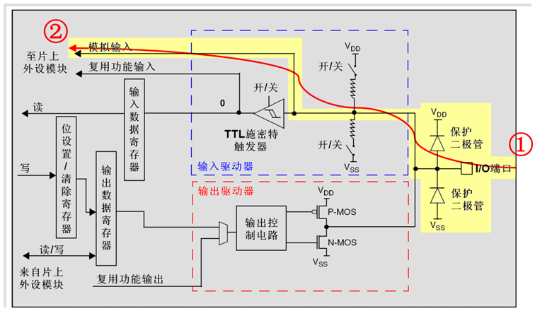
模拟输入：绕开数字输入整形
编码：MODE=00，CNF=00
数字输入中的施密特触发器使用两个阈值：上升越过 VIH 才输出 1，下降低于 VIL 才输出 0
两个阈值之间保持原状态，可抑制慢边沿和小幅噪声引起的反复跳变
模拟模式关闭数字输入缓冲与上下拉，信号直接送往 ADC
模拟输入绕开数字整形。
读电压用 ADC，读 0/1 用 IDR。
图中寄存器名：BSRR → 位设置/清除寄存器 ODR → 输出数据寄存器 IDR → 输入数据寄存器 CRL/CRH → 模式与速度配置
Notes:
先简述施密特触发器：上升沿和下降沿使用不同阈值，形成迟滞区，避免噪声造成多次翻转。再指出模拟模式关闭数字输入缓冲器，因此 ADC 看到的是连续电压。
资料来源：
STMicroelectronics, RM0008 Rev 21: https://www.st.com/resource/en/reference_manual/cd00171190-stm32f101-103-105-107-stm32f100-series-armbased-32bit-mcus-stmicroelectronics.pdf

Slide 27
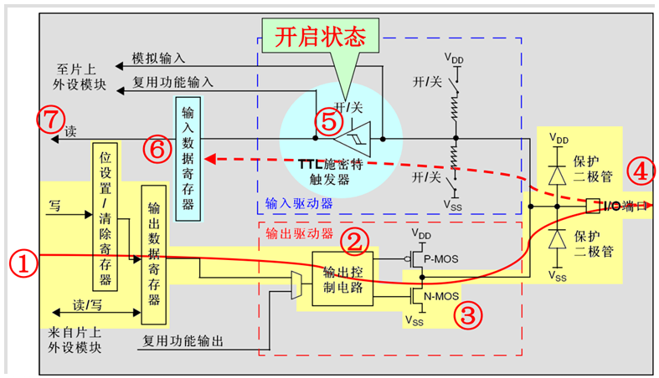
输出信号从哪里来？
CPU 写 ODR，或写 BSRR（Bit Set/Reset Register，位设置/复位寄存器）
复用功能输出可由定时器、串口等外设接管
输出控制电路驱动 P-MOS 与 N-MOS
引脚实际电平仍可经 IDR 回读
输出模式的关键不是“写 0/1”，而是“在驱动哪只 MOS 管”。
图中寄存器名：BSRR → 位设置/清除寄存器 ODR → 输出数据寄存器 IDR → 输入数据寄存器 CRL/CRH → 模式与速度配置
Notes:
输出路径反向读：数据源→输出控制→MOS 管→引脚。强调通用输出和复用输出共享输出驱动级。
资料来源：
STMicroelectronics, RM0008 Rev 21: https://www.st.com/resource/en/reference_manual/cd00171190-stm32f101-103-105-107-stm32f100-series-armbased-32bit-mcus-stmicroelectronics.pdf

Slide 28
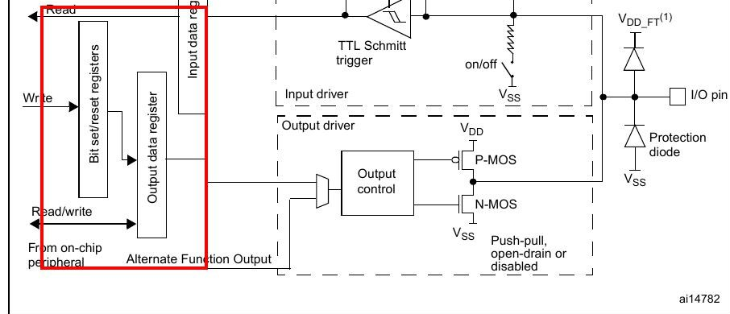
ODR 与 BSRR：一个保存状态，一个原子修改
ODR：输出锁存器
为什么会覆盖别的位？ODR 写回的是整组 16 位。
① 主程序先读 ODR：PA6=0、PA5=0
② 随后中断把 PA6 置 1
③ 主程序仍在旧副本上把 PA5 改为 1，再把整组写回
结果：旧副本中的 PA6=0 覆盖了中断刚写入的 PA6=1
tmp = GPIOA->ODR; /* 读旧值 */
tmp |= GPIO_ODR_ODR5;
GPIOA->ODR = tmp; /* 整组写回 */
BSRR：置位 / 复位命令
BS5 写 1：硬件只把 PA5 对应的 ODR 位设为 1
没有“先读旧值再整组写回”，所以 PA6 保持不变
GPIOA->BSRR = GPIO_BSRR_BS5;
ODR 的风险来自“整组旧副本写回”；BSRR 只提交目标位的置位/复位命令。
Notes:
ODR 是可读可写的输出数据锁存器。对 ODR 使用 |= 或 &= 会产生读—改—写过程；若这期间中断也修改同一端口，旧的读出值可能覆盖中断刚写入的其他位。BSRR 是只写命令寄存器，低 16 位负责置位，高 16 位负责复位，一次总线写操作只修改目标位，最终仍更新 ODR 锁存值。
资料来源：
STMicroelectronics, RM0008 Rev 21: https://www.st.com/resource/en/reference_manual/cd00171190-stm32f101-103-105-107-stm32f100-series-armbased-32bit-mcus-stmicroelectronics.pdf

Slide 29
推挽输出：适合单一驱动的高速数字信号
编码：MODE>00，CNF=00
输出 1：P-MOS 导通，引脚被主动拉高
输出 0：N-MOS 导通，引脚被主动拉低
高、低电平均有较低输出阻抗，边沿通常更快
适合 LED、片选、时钟及点对点数字输出
共享线路必须保证任一时刻只有一个推挽驱动器工作
使用原则：一个输出驱动若干高阻输入；不要把两个持续使能的推挽输出直接并联。
图中寄存器名：BSRR → 位设置/清除寄存器 ODR → 输出数据寄存器 IDR → 输入数据寄存器 CRL/CRH → 模式与速度配置
Notes:
结合图中 P-MOS、N-MOS 的导通状态解释推挽。适用场景的共同点是线路上只有一个主动驱动源，其他器件都是高阻输入。下一页单独解释两个推挽输出相反驱动时的总线冲突。
资料来源：
STMicroelectronics, RM0008 Rev 21: https://www.st.com/resource/en/reference_manual/cd00171190-stm32f101-103-105-107-stm32f100-series-armbased-32bit-mcus-stmicroelectronics.pdf
Texas Instruments, A Basic Guide to I2C, Figure 2-4: https://www.ti.com/lit/an/sbaa565/sbaa565.pdf

Slide 30
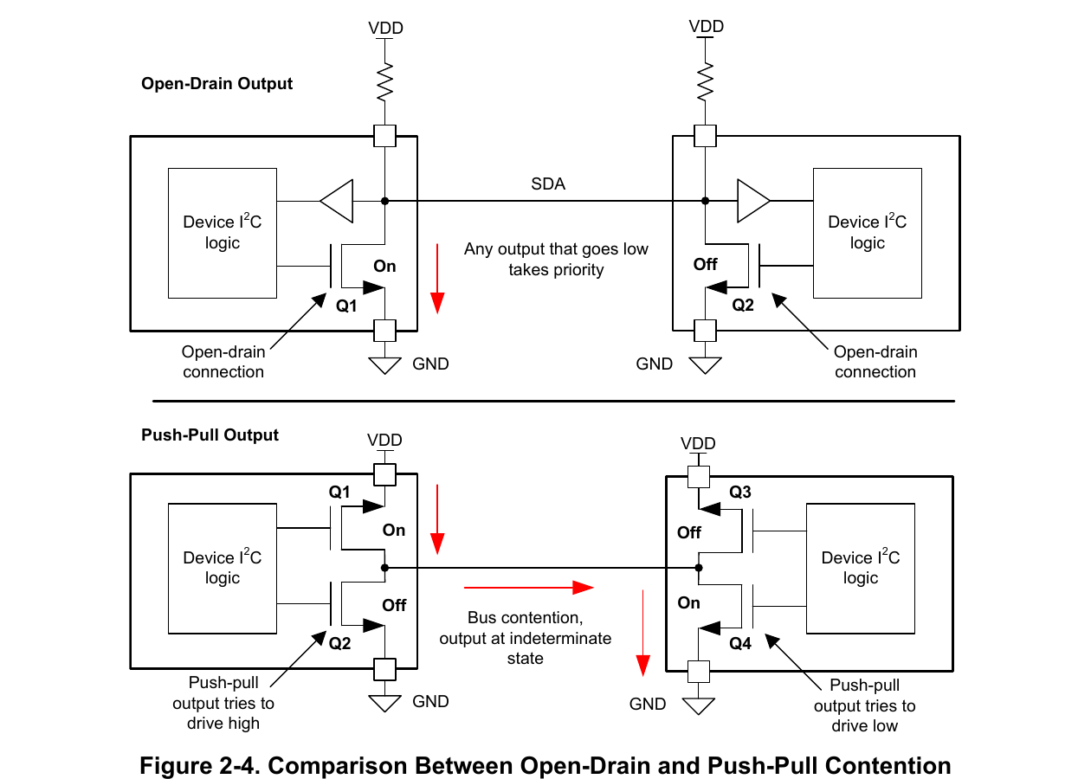
推挽总线冲突：一端拉高，另一端拉低
冲突发生时
器件 A 输出 1，P-MOS 导通并向线路供电
器件 B 输出 0，N-MOS 导通并把线路拉向地
电流经 VDD、P-MOS、线路、N-MOS 流向 GND
通路阻抗很低，电流可能远超引脚允许值
线路电平也变得不确定，两个输出级都可能受损
推挽适合点对点或单一驱动。共享总线应使用三态控制，或改用开漏加上拉。
Notes:
图中上半部分说明开漏连接中任意器件拉低即可决定总线电平。下半部分说明两个推挽输出相反驱动时形成从 VDD 到 GND 的低阻通路，产生大电流并使总线电平不确定。
资料来源：
Texas Instruments, A Basic Guide to I2C, Figure 2-4: https://www.ti.com/lit/an/sbaa565/sbaa565.pdf

Slide 31
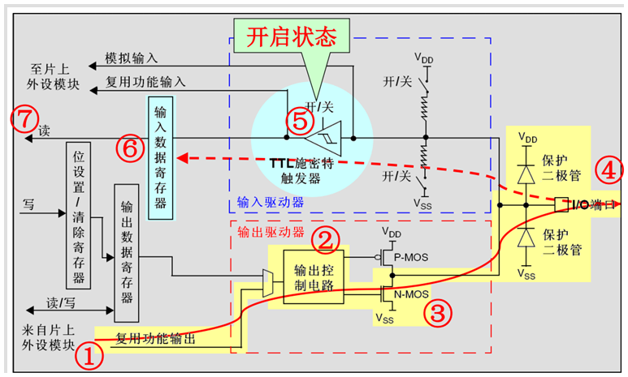
开漏输出：适合共享线路与外部上拉
编码：MODE>00，CNF=01
输出 0：N-MOS 导通，引脚被拉低
输出 1：N-MOS 截止，引脚变为高阻态
高电平由外部上拉电阻与线路电容共同建立
适合 I²C、共享中断/故障线，以及满足耐压条件的电平转换
上升沿通常比推挽慢，上拉电阻需兼顾速度与功耗
线路上只允许器件“拉低”或“释放”，因此多个开漏输出可以安全共享。
图中寄存器名：BSRR → 位设置/清除寄存器 ODR → 输出数据寄存器 IDR → 输入数据寄存器 CRL/CRH → 模式与速度配置
Notes:
让学生在图上找到 P-MOS 不参与驱动的状态。开漏的高电平由外部上拉产生，电压必须满足引脚耐压与数据手册条件。上拉电阻和总线电容形成 RC 充电过程，因此上升沿和功耗需要折中。
资料来源：
STMicroelectronics, RM0008 Rev 21: https://www.st.com/resource/en/reference_manual/cd00171190-stm32f101-103-105-107-stm32f100-series-armbased-32bit-mcus-stmicroelectronics.pdf
STMicroelectronics, STM32F103x8/xB datasheet DS5319 Rev 20: https://www.st.com/resource/en/datasheet/stm32f103c8.pdf
Texas Instruments, A Basic Guide to I2C, Figure 2-4: https://www.ti.com/lit/an/sbaa565/sbaa565.pdf

Slide 32
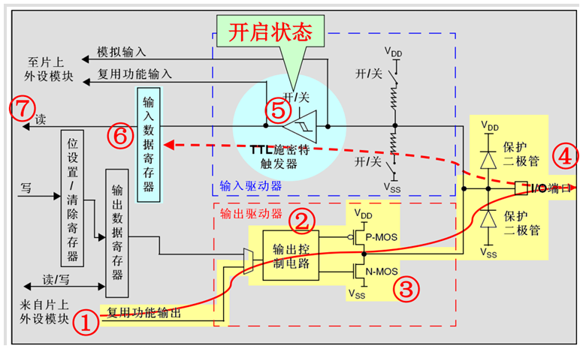
复用推挽输出：片上外设成为 GPIO 数据源
编码：MODE>00
CNF=10
输出选择器从 ODR 路径切换到片上外设输出
CPU 只配置外设并写数据，外设硬件按时序驱动引脚
P-MOS 与 N-MOS 仍负责实际的高、低电平驱动
GPIO 决定电气驱动方式，片上外设决定波形、时序和发送内容。
图中寄存器名：BSRR → 位设置/清除寄存器 ODR → 输出数据寄存器 IDR → 输入数据寄存器 CRL/CRH → 模式与速度配置
Notes:
沿图中的复用功能输出路径讲解。复用推挽并没有更换 P-MOS 与 N-MOS，而是把输出控制的数据源从 ODR 切换为片上外设。CPU 配置定时器、USART 或 SPI 的寄存器后，外设状态机持续产生波形。
资料来源：
STMicroelectronics, RM0008 Rev 21: https://www.st.com/resource/en/reference_manual/cd00171190-stm32f101-103-105-107-stm32f100-series-armbased-32bit-mcus-stmicroelectronics.pdf

Slide 33
复用开漏输出：
编码：MODE>00
CNF=11
CPU 把地址和数据写入片上外设寄存器（如IIC的寄存器），不再逐位写 ODR
片上外设寄存器直接控制 N-MOS
外设发送 0 时拉低，发送 1 时释放线路
外部上拉产生高电平，并允许多个器件共享
通用开漏由 CPU 的 ODR 控制；复用开漏由片上外设状态机控制。电气结构相同。
图中寄存器名：BSRR → 位设置/清除寄存器 ODR → 输出数据寄存器 IDR → 输入数据寄存器 CRL/CRH → 模式与速度配置
Notes:
这是第八种 GPIO 模式。I²C 外设根据协议状态机自动控制开漏输出，GPIO 输出级仍只负责拉低或释放线路。CPU 面向 I²C 数据寄存器和控制寄存器编程，而不是按每一位去操作 ODR。
资料来源：
STMicroelectronics, RM0008 Rev 21: https://www.st.com/resource/en/reference_manual/cd00171190-stm32f101-103-105-107-stm32f100-series-armbased-32bit-mcus-stmicroelectronics.pdf
Texas Instruments, A Basic Guide to I2C, Figure 2-4: https://www.ti.com/lit/an/sbaa565/sbaa565.pdf

Slide 34
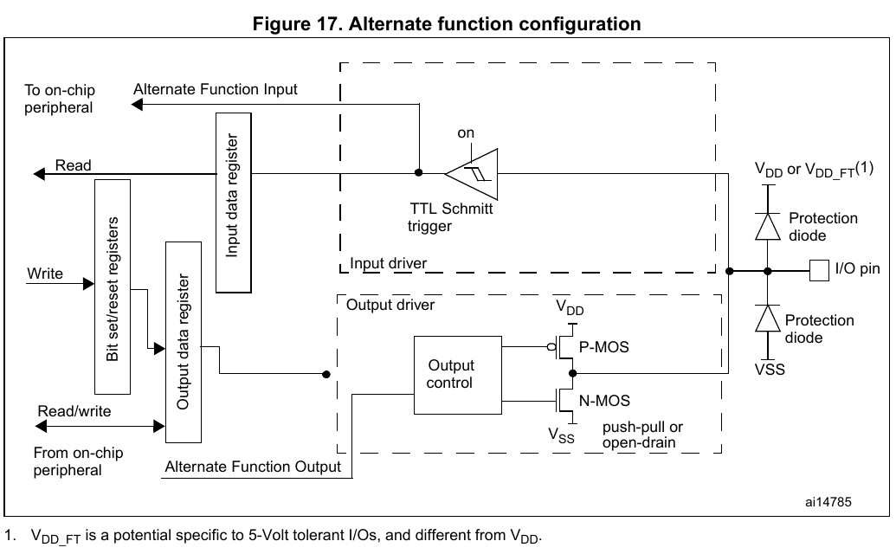
复用模式与片上外设
复用输出
TIM、USART等功能产生的内部输出信号
走复用输出通道
复用输入
引脚电平经过施密特触发器后，送入 USART_RX、
SPI_MISO 或定时器输入捕获电路。
STM32F1 没有单独的复用输入编码。RX、MISO 和输入捕获仍配置为输入，但信号会同时送到片上外设。
Notes:
沿 Figure 17 同时讲两条路径。复用输出把片上外设的输出信号接到 GPIO 输出驱动级。复用输入把引脚数字电平送入外设接收或捕获电路。STM32F1 只有复用输出的 CNF 编码，接收类引脚仍按输入模式配置。
资料来源：
STMicroelectronics, RM0008 Rev 21: https://www.st.com/resource/en/reference_manual/cd00171190-stm32f101-103-105-107-stm32f100-series-armbased-32bit-mcus-stmicroelectronics.pdf

Slide 35
同一个 USART，TX 与 RX 的 GPIO 配置不同
USART1_TX：复用输出
USART1_RX：输入路径接到外设
数据方向
USART1 发送移位寄存器送到引脚
数据方向
引脚电平送入 USART1 接收器
MODE > 00
CNF = 10：复用推挽输出
MODE = 00
CNF = 01：浮空输入
或 CNF = 10：上拉/下拉输入
配置编码
配置编码
常见用途
串口发送、PWM、SPI 时钟与 MOSI
常见用途
串口接收、SPI MISO 与定时器输入捕获
TX：USART 发送移位寄存器驱动 GPIO。RX：GPIO 输入电平送入 USART 接收器。
Notes:
用 USART1 的一对引脚做方向对照。TX 是复用输出，数据源是 USART 发送移位寄存器。RX 在 STM32F1 上仍属于输入配置，但输入缓冲后的电平会进入 USART 接收器。不同系列的寄存器命名不同，本页仅针对 STM32F103。
资料来源：
STMicroelectronics, RM0008 Rev 21: https://www.st.com/resource/en/reference_manual/cd00171190-stm32f101-103-105-107-stm32f100-series-armbased-32bit-mcus-stmicroelectronics.pdf

Slide 36
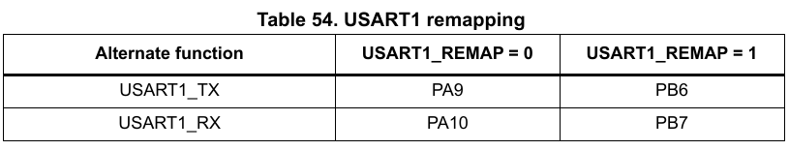
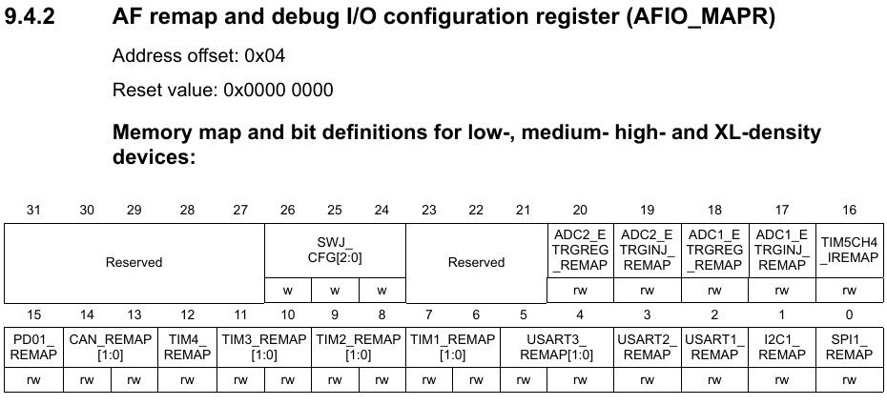
引脚重映射：外设不变，连接到另一组引脚
AFIO = Alternate Function I/O，复用功能 I/O
AFIO_MAPR 的 USART1_REMAP 位选择整组引脚
写 0：TX 使用 PA9，RX 使用 PA10
写 1：TX 改到 PB6，RX 改到 PB7
波特率、DMA、中断和 USART1 外设本身不变
访问 AFIO_MAPR 前先使能 AFIO 时钟
重映射改变“外设连到哪个引脚”，不会把 TX 变成输入，也不会把 RX 变成输出。
Notes:
先看 Table 54，再在 AFIO_MAPR 中定位 USART1_REMAP 位。强调 STM32F1 的映射通常按外设信号组切换，而不是任意挑选单个引脚。
资料来源：
STMicroelectronics, RM0008 Rev 21: https://www.st.com/resource/en/reference_manual/cd00171190-stm32f101-103-105-107-stm32f100-series-armbased-32bit-mcus-stmicroelectronics.pdf

Slide 37
CubeMX：先看候选脚，再核对整组映射
① 使能外设并查看默认引脚
② Ctrl + 单击，显示可迁移引脚
③ 拖到目标脚，检查其他信号
STM32F1 经常按“整组信号”重映射。移动 TX 后，应同时确认 RX、CK、CTS/RTS 等相关信号是否仍满足所选模式。
界面操作图来自 ST 官方通用示例；STM32F103 的合法组合以器件数据手册和 RM0008 为准。
Notes:
用 ST 官方 CubeMX 教程说明候选脚显示和拖放操作。示例芯片是 STM32G071，仅用于展示 CubeMX 操作方式；STM32F103 的硬件映射必须按 RM0008 的 AFIO_MAPR 表核对。
资料来源：
STMicroelectronics Community, How to remap an alternate function using STM32CubeMX: https://community.st.com/stm32-mcus-60/how-to-remap-an-alternate-function-from-one-gpio-to-another-using-stm32cubemx-277
STMicroelectronics, STM32CubeMX 6.18.1 user manual, NVIC configuration: https://dev.st.com/stm32cube-docs/stm32cubemx/6.18.1/en/docs/markup/CubeMX_UserManual/chapters/04_4_stm32cubemx_user_interface.html
STMicroelectronics, RM0008 Rev 21: https://www.st.com/resource/en/reference_manual/cd00171190-stm32f101-103-105-107-stm32f100-series-armbased-32bit-mcus-stmicroelectronics.pdf

Slide 38
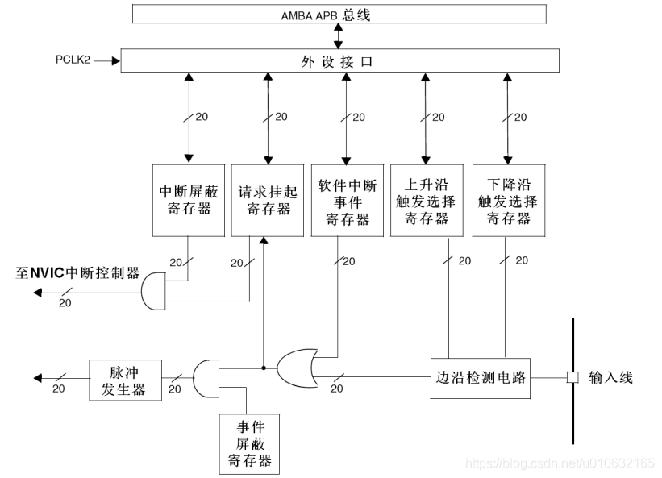
第二部分
外部中断 EXTI
EXTI = External Interrupt/Event Controller
外部中断/事件控制器
刚才由 USART 状态位发出请求，现在改由 GPIO 边沿发出请求
Notes:
从 USART 的 TXE/TC 中断过渡到 EXTI 的边沿中断。请求来源发生变化，NVIC、IRQHandler 和 HAL 回调的分层思想保持一致。
资料来源：
STMicroelectronics, RM0008 Rev 21: https://www.st.com/resource/en/reference_manual/cd00171190-stm32f101-103-105-107-stm32f100-series-armbased-32bit-mcus-stmicroelectronics.pdf
STMicroelectronics, STM32F1 HAL USART driver source: https://github.com/STMicroelectronics/stm32f1xx-hal-driver/blob/master/Src/stm32f1xx_hal_usart.c

Slide 39
轮询与中断：区别在 CPU 是否一直等
轮询
中断
while (1) {
if (HAL_GPIO_ReadPin(KEY_GPIO_Port, KEY_Pin) == GPIO_PIN_RESET) {
key_pressed();
}
}
void HAL_GPIO_EXTI_Callback(uint16_t pin)
{
if (pin == KEY_Pin) {
key_pressed();
}
}
轮询：CPU 主动反复读取
中断：边沿到来时硬件通知 CPU
中断不是“更快的轮询”，而是改变了 CPU 与事件之间的协作方式。
Notes:
用两个代码框对比 CPU 是否持续检查。随后追问：硬件通知 CPU 需要经过哪些模块？
资料来源：
STMicroelectronics, UM1850 STM32F1 HAL/LL drivers: https://www.st.com/resource/en/user_manual/dm00154093-description-of-stm32f1-hal-and-lowlayer-drivers-stmicroelectronics.pdf

Slide 40
一次 EXTI 中断要经过六个关口
1
GPIO 输入
施密特触发器把引脚电压整理为 0 或 1
输入电平
2
AFIO 映射
从 PAx、PBx、PCx 中选择一个，接到 EXTIx
AFIO_EXTICR
3
边沿选择
决定检测 0→1、1→0，或两种变化
RTSR / FTSR
4
记录发生
有效边沿把对应挂起位置 1
PR
5
允许送出
中断屏蔽位为 1，才把请求送往 NVIC
IMR
6
进入软件
NVIC 选择 IRQ，IRQHandler 调用 HAL，再进入回调
ISR / Callback
排错时按 1 到 6 顺序检查。前一级没有成立，后一级一定不会发生。
Notes:
先让学生把 EXTI 看成一条连续信号链。后续页面逐一解释 AFIO、边沿检测、PR、IMR、NVIC 和 HAL。
资料来源：
STMicroelectronics, RM0008 Rev 21: https://www.st.com/resource/en/reference_manual/cd00171190-stm32f101-103-105-107-stm32f100-series-armbased-32bit-mcus-stmicroelectronics.pdf
STMicroelectronics, UM1850 STM32F1 HAL/LL drivers: https://www.st.com/resource/en/user_manual/dm00154093-description-of-stm32f1-hal-and-lowlayer-drivers-stmicroelectronics.pdf

Slide 41
EXTI 总图：先认五个关键寄存器
RTSR（Rising Trigger Selection Register）：选择上升沿
FTSR（Falling Trigger Selection Register）：选择下降沿
SWIER（Software Interrupt Event Register）：软件触发
PR（Pending Register）：记录挂起请求
IMR / EMR（Interrupt / Event Mask Register）：控制两条输出
IMR
PR
SWIER
RTSR
FTSR
先产生触发，再形成挂起，最后经过屏蔽。
Notes:
先把缩写直接贴到总图对应方框，再逐个解释全名与作用。这样进入 RTSR、FTSR 等分页面时，学生已经知道术语在整条链路中的位置。
资料来源：
STMicroelectronics, RM0008 Rev 21: https://www.st.com/resource/en/reference_manual/cd00171190-stm32f101-103-105-107-stm32f100-series-armbased-32bit-mcus-stmicroelectronics.pdf

Slide 42
EXTI 有两条输出：事件与中断
中断请求
经过 IMR，送入 NVIC。CPU 可暂停当前程序并执行 ISR。
事件脉冲
经过 EMR，可触发硬件事件或唤醒等机制，不一定进入 ISR。
Notes:
原图上方是中断请求路径，下方是事件脉冲路径。常规按键中断主要关注 IMR 和 NVIC。
资料来源：
STMicroelectronics, RM0008 Rev 21: https://www.st.com/resource/en/reference_manual/cd00171190-stm32f101-103-105-107-stm32f100-series-armbased-32bit-mcus-stmicroelectronics.pdf

Slide 43
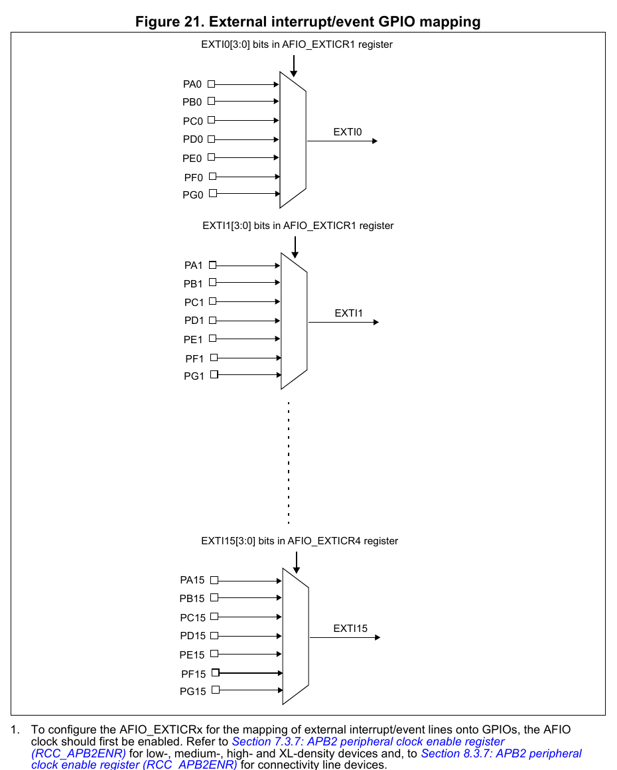
GPIO 先映射到 EXTI 线，再谈触发
EXTI0 只能从 PA0、PB0、PC0……中选择一个端口来源
EXTI1 同理，只接受 x1 引脚
映射由 AFIO_EXTICR1～4 完成
配置映射前要先使能 AFIO 时钟
EXTI 线号由引脚编号决定；端口字母由 AFIO 选择。
Notes:
用 PA0/PB0 举例。强调‘端口选择’与‘边沿选择’是两件事。
资料来源：
STMicroelectronics, RM0008 Rev 21: https://www.st.com/resource/en/reference_manual/cd00171190-stm32f101-103-105-107-stm32f100-series-armbased-32bit-mcus-stmicroelectronics.pdf

Slide 44
AFIO_EXTICR：线号固定，端口来源可选
引脚编号 | 对应 EXTI 线 | AFIO 配置寄存器
0～3 | EXTI0～EXTI3 | AFIO_EXTICR1
4～7 | EXTI4～EXTI7 | AFIO_EXTICR2
8～11 | EXTI8～EXTI11 | AFIO_EXTICR3
12～15 | EXTI12～EXTI15 | AFIO_EXTICR4
例：PB7 → EXTI7
① 脚号是 7，所以只能进入 EXTI7
② EXTI7 位于 AFIO_EXTICR2 的 [15:12]
③ 端口 B 的编码为 0001
④ 最终选择 PB7，PA7、PC7 等来源断开
GPIO_InitStruct.Pin = GPIO_PIN_7;
GPIO_InitStruct.Mode = GPIO_MODE_IT_FALLING;
HAL_GPIO_Init(GPIOB, &GPIO_InitStruct);
HAL_GPIO_Init() 根据 GPIOB 与 GPIO_PIN_7，把 EXTICR2 的 EXTI7 字段写成端口 B。
同一条 EXTI7 线一次只能连接一个 x7 引脚。
Notes:
用 PB7 作为完整例子。引脚编号决定 EXTI 线号，端口字母由 AFIO_EXTICR1 至 AFIO_EXTICR4 的四位字段选择。STM32F1 HAL_GPIO_Init 会在中断或事件模式下完成这项映射。
资料来源：
STMicroelectronics, RM0008 Rev 21: https://www.st.com/resource/en/reference_manual/cd00171190-stm32f101-103-105-107-stm32f100-series-armbased-32bit-mcus-stmicroelectronics.pdf
STMicroelectronics, STM32F1 HAL GPIO driver source: https://github.com/STMicroelectronics/stm32f1xx-hal-driver/blob/master/Src/stm32f1xx_hal_gpio.c

Slide 45
边沿检测：比较变化前后的两个电平
变化前 | 变化后 | 发生了什么 | 需要使能
0 | 0 | 电平未变 | 无
0 | 1 | 上升沿 | RTSRx = 1
1 | 0 | 下降沿 | FTSRx = 1
1 | 1 | 电平未变 | 无
上拉按键的四个时刻
空闲
1
没有边沿
按下瞬间
1 → 0
下降沿，FTSR 可触发
持续按住
0
没有新边沿
松开瞬间
0 → 1
上升沿，RTSR 可触发
边沿是“变化的瞬间”，不是保持的电平。RTSR 与 FTSR 同时为 1 时，按下和松开都会触发。
Notes:
先用真值表建立边沿概念，再回到 RTSR 与 FTSR 的寄存器位。上拉按键按下通常产生下降沿，松开产生上升沿。
资料来源：
STMicroelectronics, RM0008 Rev 21: https://www.st.com/resource/en/reference_manual/cd00171190-stm32f101-103-105-107-stm32f100-series-armbased-32bit-mcus-stmicroelectronics.pdf

Slide 46
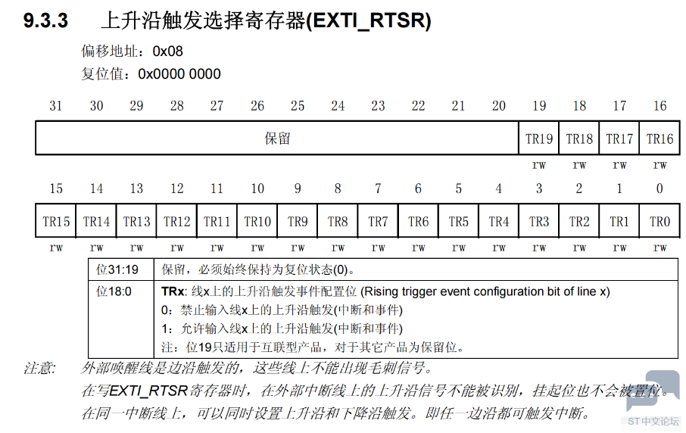
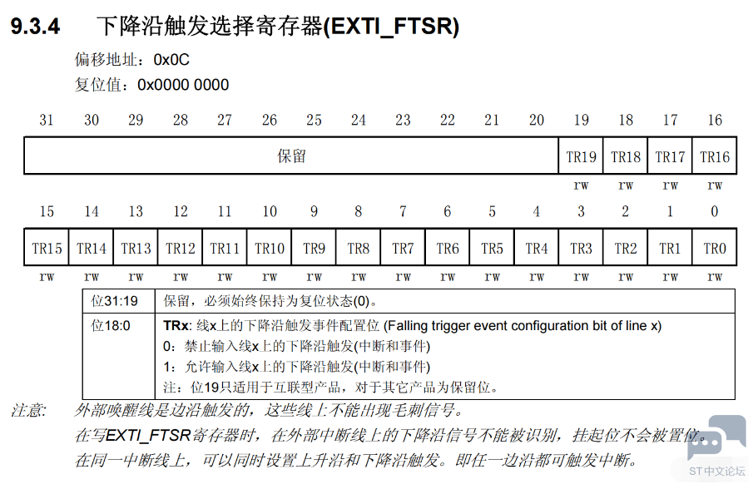
边沿选择：RTSR 看上升，FTSR 看下降
RTSRx=1：检测 0→1
FTSRx=1：检测 1→0
Notes:
上拉按键通常按下为下降沿；下拉按键通常按下为上升沿。双边沿都开时，按下和松开都会触发。
资料来源：
STMicroelectronics, RM0008 Rev 21: https://www.st.com/resource/en/reference_manual/cd00171190-stm32f101-103-105-107-stm32f100-series-armbased-32bit-mcus-stmicroelectronics.pdf

Slide 47
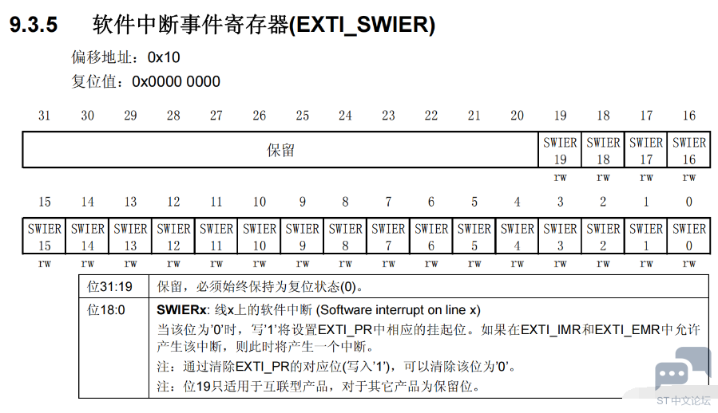
SWIER：不用按键，也能制造一次 EXTI 请求
对 SWIERx 写 1，可产生与外部边沿相似的触发
它绕过了 GPIO 引脚、电气接法和边沿检测
如果软件触发可进 ISR，而按键不行，优先检查 GPIO、AFIO 映射和 RTSR/FTSR
如果软件触发也不行，再检查 IMR、NVIC、向量表和 ISR 名称
SWIER 是分段排错工具。
Notes:
把 SWIER 当作调试断点：它能验证 EXTI 后半段，而不依赖外部电路。
资料来源：
STMicroelectronics, RM0008 Rev 21: https://www.st.com/resource/en/reference_manual/cd00171190-stm32f101-103-105-107-stm32f100-series-armbased-32bit-mcus-stmicroelectronics.pdf

Slide 48
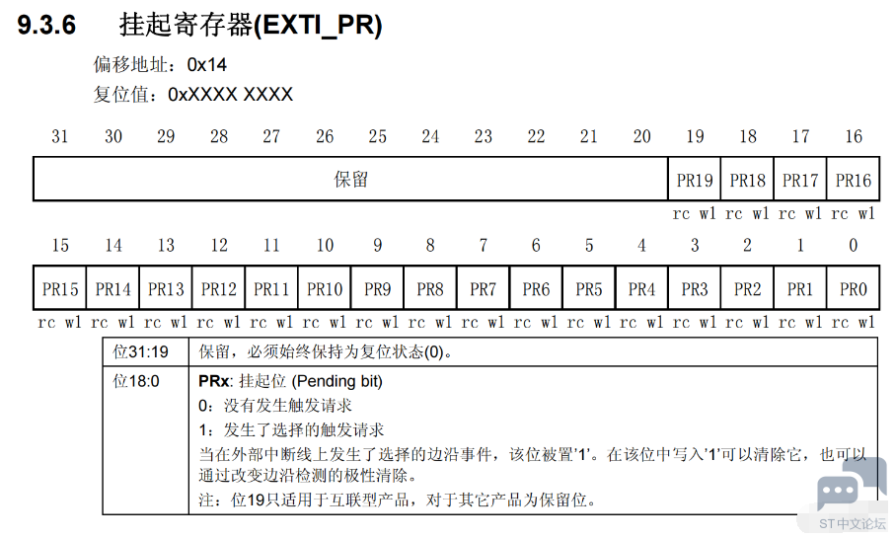
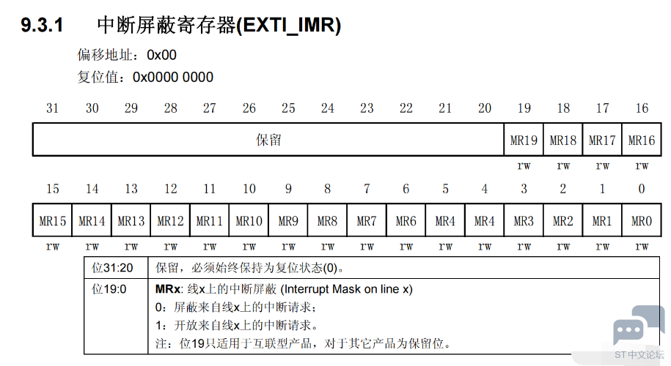
PR 记录发生过，IMR 决定能否送出
PRx=1：该线已经触发；写 1 清除
IMRx=1：允许中断请求继续前往 NVIC
Notes:
强调 PR 的清除方式是写 1，不是写 0。即使 PR 已置位，IMR=0 时请求也不会送到 NVIC。
资料来源：
STMicroelectronics, RM0008 Rev 21: https://www.st.com/resource/en/reference_manual/cd00171190-stm32f101-103-105-107-stm32f100-series-armbased-32bit-mcus-stmicroelectronics.pdf

Slide 49
PR：挂起位把瞬间边沿保存下来
1
→
2
→
3
→
4
有效边沿到来
PRx 置 1
进入处理函数
写 1 清除
边沿检测电路产生一次请求
即使引脚马上恢复，挂起状态仍保留
IMRx 与 NVIC 都允许时，CPU 执行 ISR
向 PRx 写 1 才清除。写 0 没有作用
if (__HAL_GPIO_EXTI_GET_IT(GPIO_PIN_7) != RESET)
{
__HAL_GPIO_EXTI_CLEAR_IT(GPIO_PIN_7); // EXTI->PR = GPIO_PIN_7
HAL_GPIO_EXTI_Callback(GPIO_PIN_7);
}
PR 是“发生过”的记忆。IMR 只控制是否向 NVIC 放行，不会替你清除 PR。
Notes:
强调 PR 是锁存的挂起标志。STM32F1 的 PR 位采用写 1 清除。HAL 在进入用户回调前调用清除宏。IMR 决定中断请求是否继续送往 NVIC，但 PR 可以先记录边沿。
资料来源：
STMicroelectronics, RM0008 Rev 21: https://www.st.com/resource/en/reference_manual/cd00171190-stm32f101-103-105-107-stm32f100-series-armbased-32bit-mcus-stmicroelectronics.pdf
STMicroelectronics, STM32F1 HAL GPIO driver source: https://github.com/STMicroelectronics/stm32f1xx-hal-driver/blob/master/Src/stm32f1xx_hal_gpio.c

Slide 50
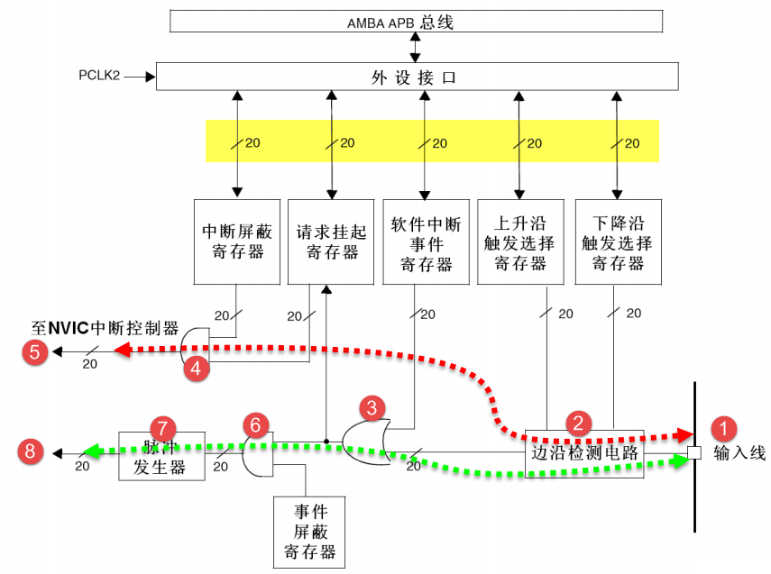
一次外部中断，在 EXTI 内部怎样走？
① 输入线
② 边沿检测
③ 形成挂起
④ 经过 IMR
⑤ 请求 NVIC
任何一步没有配置，链路都会在该处中断。
Notes:
这页用于综合复述。图中的红色虚线走中断路径，绿色虚线走事件路径。
资料来源：
STMicroelectronics, RM0008 Rev 21: https://www.st.com/resource/en/reference_manual/cd00171190-stm32f101-103-105-107-stm32f100-series-armbased-32bit-mcus-stmicroelectronics.pdf

Slide 51
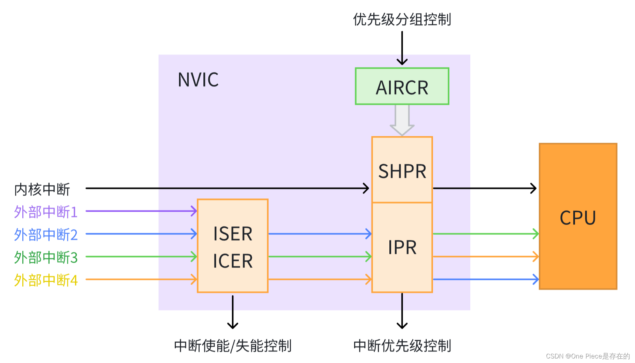
NVIC：嵌套向量中断控制器
NVIC = Nested Vectored Interrupt Controller
Nested（嵌套）
高优先级中断可以抢占正在执行的低优先级中断。
Vectored（向量）
硬件根据中断号找到对应的处理函数入口。
Controller（控制器）
管理使能、挂起和优先级，再把选中的请求交给 CPU。
IRQ = Interrupt Request（中断请求） ISR = Interrupt Service Routine（中断服务程序）
图中 ISER/ICER 管使能，IPR 管优先级，AIRCR 管优先级分组。
EXTI 产生请求，NVIC 安排请求，CPU 执行 ISR。
Notes:
NVIC 的全称是 Nested Vectored Interrupt Controller，中文常译为嵌套向量中断控制器。按单词拆解其职责，再进入 CubeMX 配置。
资料来源：
STMicroelectronics, RM0008 Rev 21: https://www.st.com/resource/en/reference_manual/cd00171190-stm32f101-103-105-107-stm32f100-series-armbased-32bit-mcus-stmicroelectronics.pdf

Slide 52
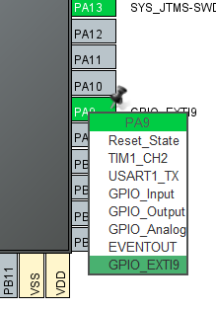
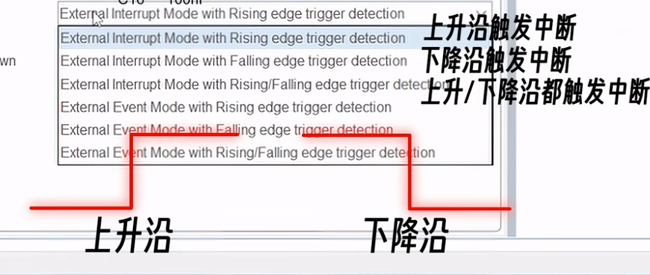
CubeMX：先配置 EXTI 引脚和触发边沿
① 在 Pinout 中把 你想要设置的引脚添加外部中断
② 在 GPIO Mode 中选择上升沿、下降沿或双边沿，并设置上拉/下拉
Notes:
这两张截图对应 EXTI 配置的前半段：先建立 GPIO 到 EXTI 线的映射，再选择触发边沿。下一页才进入 NVIC 使能中断。
资料来源：
STMicroelectronics Community, CubeMX interrupt configuration tutorial: https://community.st.com/t5/stm32-mcus-products/cubemx-interrupt/td-p/433371

Slide 53
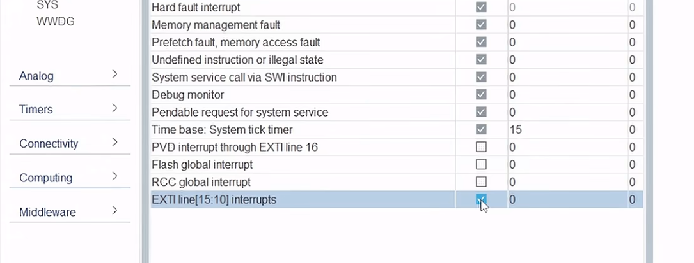
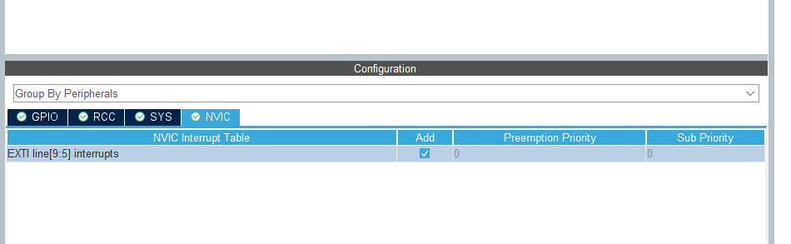
CubeMX：在 NVIC 中使能通道并设置优先级
1
打开 System Core → NVIC
2
找到对应 EXTI IRQ 并勾选 Enabled
3
设置 Priority Group
4
设置 Preemption Priority 与 Sub Priority
CubeMX 通常生成：
HAL_NVIC_SetPriority(...)
HAL_NVIC_EnableIRQ(...)
Notes:
ST 官方手册说明：NVIC 页面只显示当前芯片和已启用外设可用的中断。勾选外设中断会生成 HAL_NVIC_SetPriority 与 HAL_NVIC_EnableIRQ。截图来自 ST Community 的 EXTI0 配置示例。
资料来源：
STMicroelectronics, STM32CubeMX 6.18.1 user manual, NVIC configuration: https://dev.st.com/stm32cube-docs/stm32cubemx/6.18.1/en/docs/markup/CubeMX_UserManual/chapters/04_4_stm32cubemx_user_interface.html
STMicroelectronics Community, CubeMX interrupt configuration tutorial: https://community.st.com/t5/stm32-mcus-products/cubemx-interrupt/td-p/433371

Slide 54
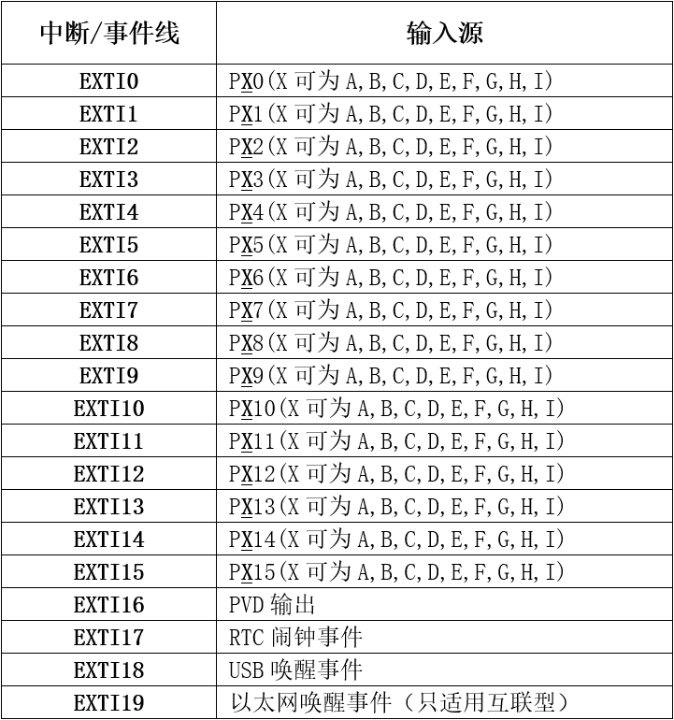
EXTI 线与 IRQ：有的独享，有的共享
EXTI0～4：每条线各有一个 IRQ
EXTI5～9：共享 EXTI9_5_IRQn
EXTI10～15：共享 EXTI15_10_IRQn
共享 ISR 中必须检查具体是哪一条线挂起
HAL 会根据 GPIO_PIN_x 分发回调
EXTI7 的入口是 EXTI9_5_IRQHandler。
Notes:
这张表保留原课件资源，用于把 EXTI 线号、NVIC IRQ 名称和 ISR 名称对上。
资料来源：
STMicroelectronics, RM0008 Rev 21: https://www.st.com/resource/en/reference_manual/cd00171190-stm32f101-103-105-107-stm32f100-series-armbased-32bit-mcus-stmicroelectronics.pdf

Slide 55
共享 IRQ：一个入口服务多条 EXTI 线
stm32f1xx_it.c
每次 HAL 调用只检查一个 pin
void EXTI9_5_IRQHandler(void)
{
HAL_GPIO_EXTI_IRQHandler(GPIO_PIN_6);
HAL_GPIO_EXTI_IRQHandler(GPIO_PIN_8);
}
只有 EXTI6 挂起时，PIN_6 分支清 PR6 并进入回调；PIN_8 分支立即返回
EXTI6 与 EXTI8 同时挂起时，两次检查都成立，因此同一次 IRQ 入口会调用两次回调
回调参数是 GPIO_PIN_6 或 GPIO_PIN_8。应用代码必须先判断 pin
共享的是 NVIC 入口，PR6 与 PR8 仍是互相独立的挂起位
EXTI5～9 共用 EXTI9_5_IRQHandler
“共享 IRQ”不代表请求混在一起。HAL 通过逐位检查 PR，把它们重新分开。
Notes:
用 EXTI6 和 EXTI8 说明共享中断入口。CubeMX 会在共享 IRQHandler 中为已配置的 EXTI 引脚分别调用 HAL_GPIO_EXTI_IRQHandler。每次调用独立检查、清除对应 PR 位并分发回调。
资料来源：
STMicroelectronics, RM0008 Rev 21: https://www.st.com/resource/en/reference_manual/cd00171190-stm32f101-103-105-107-stm32f100-series-armbased-32bit-mcus-stmicroelectronics.pdf
STMicroelectronics, STM32F1 HAL GPIO driver source: https://github.com/STMicroelectronics/stm32f1xx-hal-driver/blob/master/Src/stm32f1xx_hal_gpio.c

Slide 56
优先级：数值越小，逻辑优先级越高
抢占优先级
响应优先级（子优先级）
决定一个中断能否打断另一个正在执行的中断。
当多个同级请求同时等待时，决定先进入哪一个。
优先级数值：0 比 1 高，1 比 2 高
优先级分组决定多少位用于抢占、多少位用于子优先级
同一项目应统一分组，不要在不同模块重复改分组
ISR 越短，越少依赖复杂的优先级技巧
Notes:
不展开所有分组位数，先让学生掌握三个判断：是否使能、能否抢占、同时挂起时谁先。
资料来源：
STMicroelectronics, RM0008 Rev 21: https://www.st.com/resource/en/reference_manual/cd00171190-stm32f101-103-105-107-stm32f100-series-armbased-32bit-mcus-stmicroelectronics.pdf

Slide 57
HAL 中断代码：入口、分发、回调
stm32f1xx_it.c
main.c / 用户代码文件
void EXTI0_IRQHandler(void)
{
HAL_GPIO_EXTI_IRQHandler(GPIO_PIN_0);
}
void HAL_GPIO_EXTI_Callback(uint16_t pin)
{
if (pin == GPIO_PIN_0) {
HAL_GPIO_TogglePin(
LED_GPIO_Port,
LED_Pin);
}
}
IRQHandler：硬件入口
Callback：应用逻辑
不要删除 HAL_GPIO_EXTI_IRQHandler()
共享 IRQ 时，HAL 根据 pin 继续分发
回调中先判断 pin，再执行短小动作
Notes:
从向量表入口讲到 HAL 分发，再到用户回调。强调 Callback 是应用逻辑的常用落点。
资料来源：
STMicroelectronics, UM1850 STM32F1 HAL/LL drivers: https://www.st.com/resource/en/user_manual/dm00154093-description-of-stm32f1-hal-and-lowlayer-drivers-stmicroelectronics.pdf

Slide 58
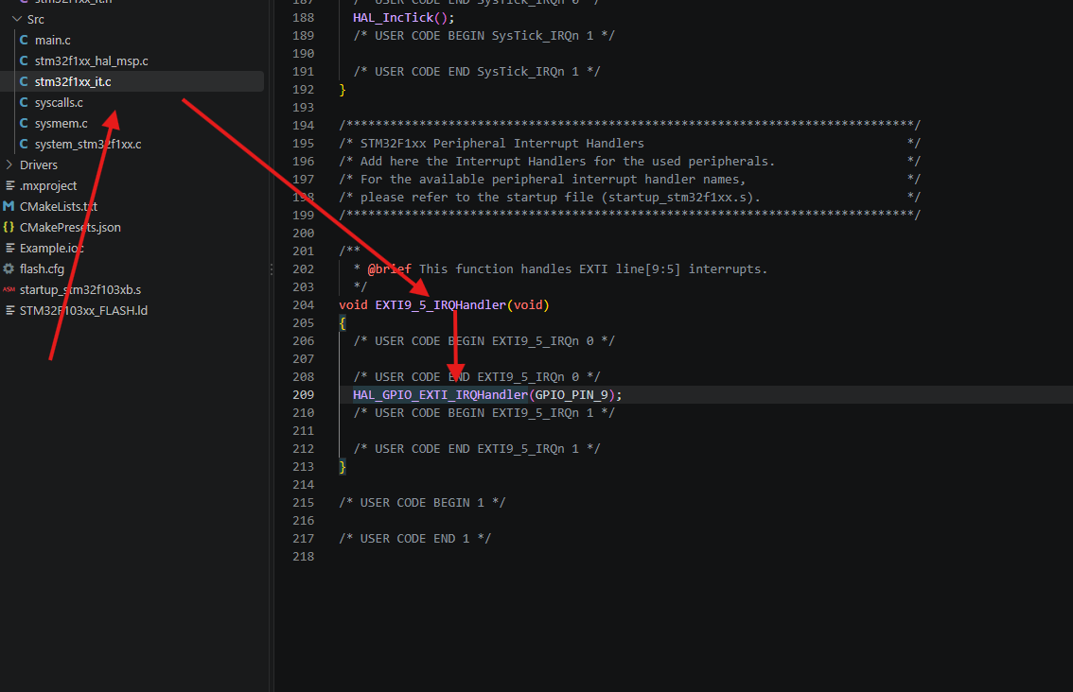
HAL 中断代码：入口、分发、回调
Notes:
从向量表入口讲到 HAL 分发，再到用户回调。强调 Callback 是应用逻辑的常用落点。
资料来源：
STMicroelectronics, UM1850 STM32F1 HAL/LL drivers: https://www.st.com/resource/en/user_manual/dm00154093-description-of-stm32f1-hal-and-lowlayer-drivers-stmicroelectronics.pdf

Slide 59
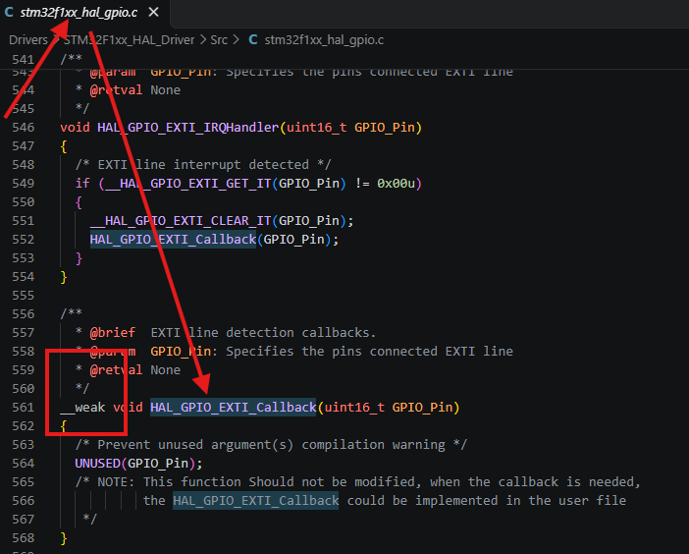
HAL_GPIO_EXTI_IRQHandler：检查、清除、回调
HAL 的默认 Callback 是 __weak。用户实现同名函数后，链接器会采用用户版本。
Notes:
逐行解释 HAL_GPIO_EXTI_IRQHandler。HAL 先检查挂起位，再清除 PR，最后进入用户回调。先清除可以让回调执行期间到来的新边沿再次设置 PR，避免回调结束时误清新的请求。
资料来源：
STMicroelectronics, STM32F1 HAL GPIO driver source: https://github.com/STMicroelectronics/stm32f1xx-hal-driver/blob/master/Src/stm32f1xx_hal_gpio.c
STMicroelectronics, UM1850 STM32F1 HAL/LL drivers: https://www.st.com/resource/en/user_manual/dm00154093-description-of-stm32f1-hal-and-lowlayer-drivers-stmicroelectronics.pdf

Slide 60
HAL_GPIO_EXTI_IRQHandler：检查、清除、回调
HAL 库中的核心代码
1
检查 PR
void HAL_GPIO_EXTI_IRQHandler(uint16_t GPIO_Pin)
{
if (__HAL_GPIO_EXTI_GET_IT(GPIO_Pin) != RESET)
{
__HAL_GPIO_EXTI_CLEAR_IT(GPIO_Pin);
HAL_GPIO_EXTI_Callback(GPIO_Pin);
}
}
GET_IT 读取对应挂起位。没有挂起就直接返回。
2
清除 PR
CLEAR_IT 向 PR 写 1，让这一请求结束。
3
调用回调
把 GPIO_Pin 交给用户代码判断和处理。
先清除再回调：如果回调执行期间又出现新边沿，PR 可以重新置 1，返回后还能再次进入中断。
HAL 的默认 Callback 是 __weak。用户实现同名函数后，链接器会采用用户版本。
Notes:
逐行解释 HAL_GPIO_EXTI_IRQHandler。HAL 先检查挂起位，再清除 PR，最后进入用户回调。先清除可以让回调执行期间到来的新边沿再次设置 PR，避免回调结束时误清新的请求。
资料来源：
STMicroelectronics, STM32F1 HAL GPIO driver source: https://github.com/STMicroelectronics/stm32f1xx-hal-driver/blob/master/Src/stm32f1xx_hal_gpio.c
STMicroelectronics, UM1850 STM32F1 HAL/LL drivers: https://www.st.com/resource/en/user_manual/dm00154093-description-of-stm32f1-hal-and-lowlayer-drivers-stmicroelectronics.pdf

Slide 61
按键抖动：一次机械动作，可能产生多个边沿
真实按键触点不会在一个瞬间稳定闭合。抖动期间，输入电平会在 0 与 1 之间多次变化。
触点抖动窗口（示意）
原始输入
1
每次跳变都可能被 EXTI 当成一个边沿
0
消抖后
1
稳定时间达到阈值，只确认一次下降沿
0
按下
确认稳定
时间 t
软件消抖思路：记录上次有效触发时间；在稳定窗口内到来的新边沿直接忽略。
ISR 内只记录时间和状态，不做长延时
不要在高优先级 ISR 中调用 HAL_Delay()
对严格时序要求，可使用定时器或硬件 RC/施密特消抖
Notes:
本页的波形是对机械抖动现象的教学示意，不是芯片内部原理图。若课堂有示波器，优先展示实测按键波形。
资料来源：
STMicroelectronics, UM1850 STM32F1 HAL/LL drivers: https://www.st.com/resource/en/user_manual/dm00154093-description-of-stm32f1-hal-and-lowlayer-drivers-stmicroelectronics.pdf
讲图顺序：先看原始输入在触点抖动窗口内多次翻转，再看消抖逻辑等待输入保持稳定，最后只确认一次下降沿。图中的时间长度用于说明逻辑关系，不代表固定的按键抖动时间。

Slide 62
从引脚到回调：最后再看两张图
GPIO：电压 → 施密特触发 → IDR / 片上外设
EXTI：边沿 → PR → IMR → NVIC → ISR
Notes:
让学生分别指着两张图复述。最后把两条链连接起来：按键电压变化先被 GPIO 数字化，再被 EXTI 检测边沿并通过 NVIC 进入回调。
资料来源：
STMicroelectronics, RM0008 Rev 21: https://www.st.com/resource/en/reference_manual/cd00171190-stm32f101-103-105-107-stm32f100-series-armbased-32bit-mcus-stmicroelectronics.pdf
STMicroelectronics, UM1850 STM32F1 HAL/LL drivers: https://www.st.com/resource/en/user_manual/dm00154093-description-of-stm32f1-hal-and-lowlayer-drivers-stmicroelectronics.pdf

Slide 63
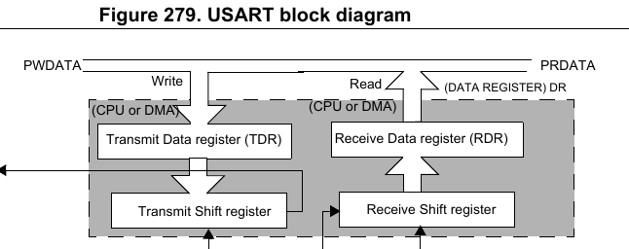
USART：通用同步/异步收发器
Universal Synchronous / Asynchronous
Receiver / Transmitter
发送端把并行字节写入数据寄存器，再由移位寄存器逐位送到 TX
接收端从 RX 逐位采样，组成一个字节后交给 CPU 或 DMA
TX 与 RX 可以同时工作，形成全双工通信
异步模式不输出 CK，同步模式额外输出时钟 CK
GPIO 提供电气入口和出口，USART 负责帧格式、移位和状态标志。
Notes:
先在 RM0008 的 USART 框图中找到 TDR、发送移位寄存器、TX、RX、RDR。把 USART 理解为字节与串行位流之间的转换器。
资料来源：
STMicroelectronics, RM0008 Rev 21: https://www.st.com/resource/en/reference_manual/cd00171190-stm32f101-103-105-107-stm32f100-series-armbased-32bit-mcus-stmicroelectronics.pdf

Slide 64
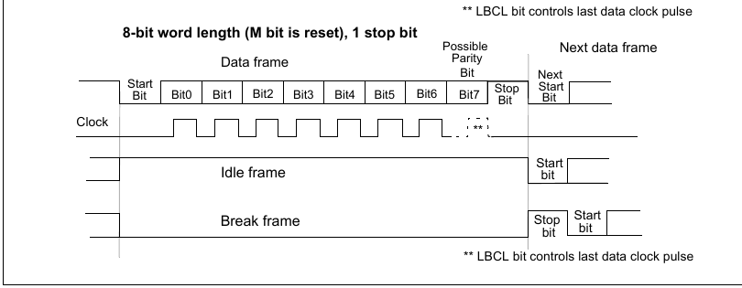
异步串口帧：双方必须使用同一套参数
空闲状态：TX 保持高电平
起始位：一个低电平，提示新帧开始
数据位：8 位时通常先发送 Bit0
N：不使用校验位
停止位：一个高电平，帧到此结束
异步模式不使用图中的 CK 线，只依据约定波特率采样。
8N1
1 个起始位 + 8 个数据位 + 1 个停止位
每发送 1 字节，线路实际传输 10 位
115200 bit/s 下，8N1 的单字节时间约 86.8 μs，理想有效速率约 11.52 kB/s。
Notes:
只讲 Figure 280 中的 8 位数据帧。115200 bit/s、10 bit/byte 的理论换算为 11520 byte/s，未计入协议上层额外开销。
资料来源：
STMicroelectronics, RM0008 Rev 21: https://www.st.com/resource/en/reference_manual/cd00171190-stm32f101-103-105-107-stm32f100-series-armbased-32bit-mcus-stmicroelectronics.pdf

Slide 65
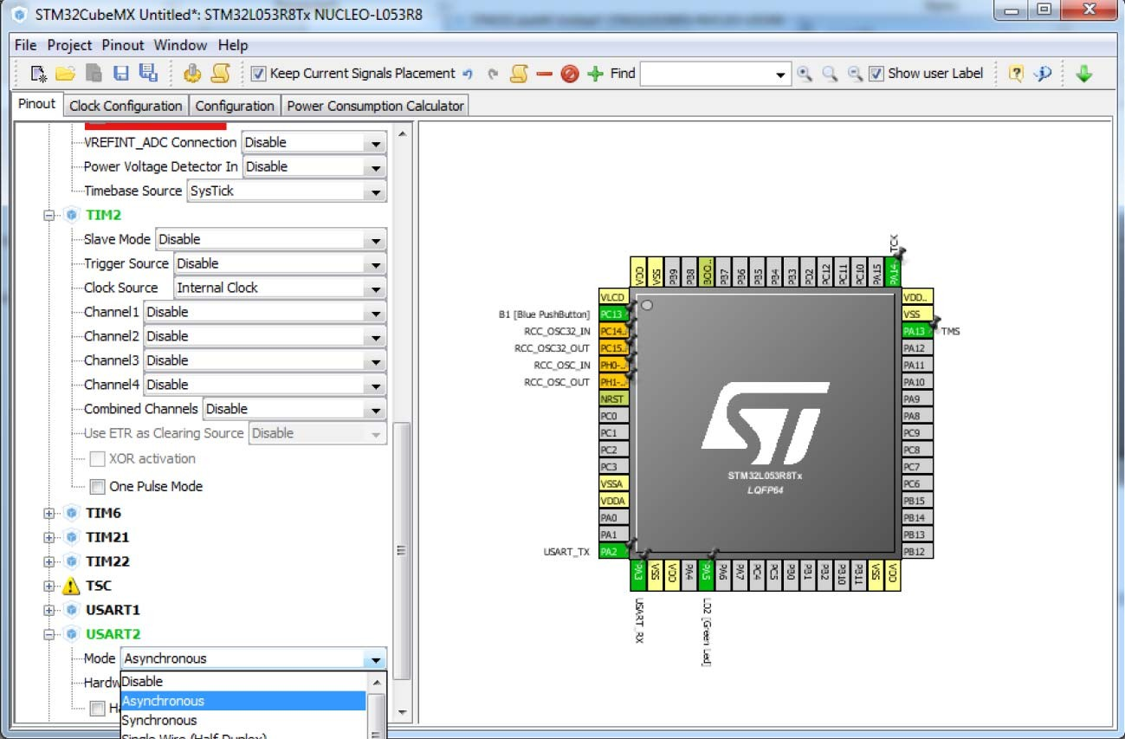
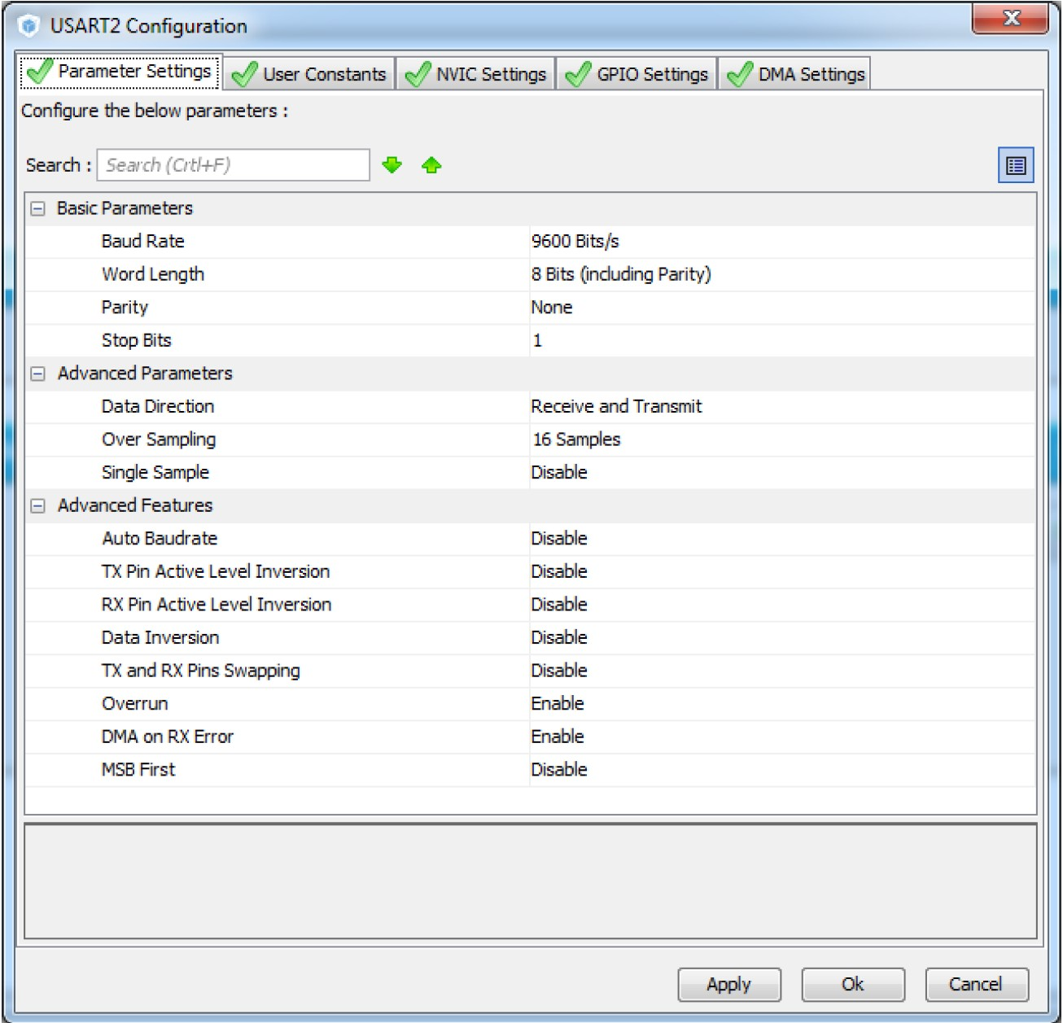
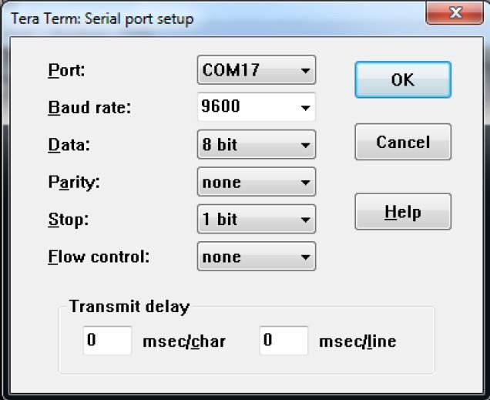
CubeMX：先选择通信模式，再配置帧参数
③ 对端参数保持一致
① 选择 Asynchronous 或 Synchronous
② 设置波特率、字长、校验和停止位
异步串口通常使用 HAL_UART_Transmit_IT。同步模式使用 HAL_USART_Transmit_IT，并需要 CK 引脚。后续按指定的 HAL_USART_Transmit_IT 追踪中断发送过程。
Notes:
明确区分硬件实例名 USART1 与 HAL 驱动名。CubeMX 选择异步模式时通常生成 UART_HandleTypeDef 和 HAL_UART API，选择同步模式时生成 USART_HandleTypeDef 和 HAL_USART API。两套发送中断都依赖 TXE、TC 与 NVIC。界面图来自 ST 官方 STM32CubeMX 教程，具体 F103 引脚以 RM0008 为准。
资料来源：
STMicroelectronics, STM32CubeMX UART communications tutorial: https://dev.st.com/stm32cube-docs/stm32cubemx/6.18.0/en/docs/markup/CubeMX_UserManual/chapters/14_14_tutorial_4_example_of_uart_communications_with_an_stm32l053xx_nucleo_board.html
STMicroelectronics, RM0008 Rev 21: https://www.st.com/resource/en/reference_manual/cd00171190-stm32f101-103-105-107-stm32f100-series-armbased-32bit-mcus-stmicroelectronics.pdf
STMicroelectronics, STM32F1 HAL USART driver source: https://github.com/STMicroelectronics/stm32f1xx-hal-driver/blob/master/Src/stm32f1xx_hal_usart.c

Slide 66
阻塞发送与中断发送
阻塞发送
中断发送
HAL_USART_Transmit(&husart1,
msg, len, 1000);
/* 函数内部持续等待 TXE / TC */
next_task();
HAL_StatusTypeDef st;
st = HAL_USART_Transmit_IT(&husart1,
msg, len);
/* 启动成功后立即返回 */
next_task();
函数返回前已经完成全部发送
函数只完成启动，后续字节由中断继续发送
发送缓冲区必须保持有效，直到 HAL_USART_TxCpltCallback 执行
上一次传输尚未结束时，再次调用通常返回 HAL_BUSY
USART 全局中断必须在 NVIC 中使能
Notes:
让学生区分函数调用完成与物理发送完成。HAL_USART_Transmit_IT 只建立状态并打开中断，最后一个停止位结束后才执行完成回调。
资料来源：
STMicroelectronics, STM32F1 HAL USART driver source: https://github.com/STMicroelectronics/stm32f1xx-hal-driver/blob/master/Src/stm32f1xx_hal_usart.c
STMicroelectronics, UM1850 STM32F1 HAL/LL drivers: https://www.st.com/resource/en/user_manual/dm00154093-description-of-stm32f1-hal-and-lowlayer-drivers-stmicroelectronics.pdf

Slide 67
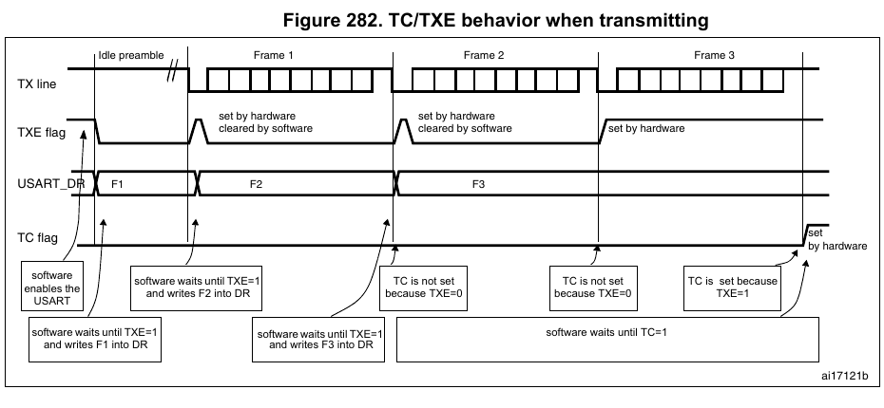
USART 发送流水线：DR 与移位寄存器并行工作
1
CPU 或 HAL 写 USART_DR
一个并行字节进入发送数据寄存器
2
硬件装入发送移位寄存器
DR 空出后 TXE 置 1，可以提前准备下一个字节
3
移位寄存器逐位驱动 TX
USART_BRR 决定位时间，帧格式由 CR1/CR2 配置
4
最后一个停止位结束
DR 与移位发送都完成后，TC 才置 1
USART_SR：TXE、TC 状态位 USART_CR1：TE、TXEIE、TCIE 使能位 USART_DR：待发送数据
两级缓冲让上一字节仍在 TX 上移位时，CPU、DMA 或中断已经能把下一字节写入 DR，连续帧之间不会被软件等待拉出空隙。
Notes:
先讲硬件发送流水线，再比较阻塞与中断。STM32F1 使用 USART_DR 作为发送数据寄存器，硬件把数据转入发送移位寄存器后置位 TXE。TXE 表示 DR 可以再次写入，不表示线路发送完成。TC 要等最后一个停止位结束。双缓冲把总线写入与串行移位解耦，使软件有一个字节时间准备下一数据。
资料来源：
STMicroelectronics, RM0008 Rev 21: https://www.st.com/resource/en/reference_manual/cd00171190-stm32f101-103-105-107-stm32f100-series-armbased-32bit-mcus-stmicroelectronics.pdf
STMicroelectronics, STM32F1 HAL USART driver source: https://github.com/STMicroelectronics/stm32f1xx-hal-driver/blob/master/Src/stm32f1xx_hal_usart.c

Slide 68
HAL_USART_Transmit_IT：先保存任务，再打开 TXE 中断
if (husart->State != HAL_USART_STATE_READY)
return HAL_BUSY;
husart->pTxBuffPtr = pTxData;
husart->TxXferSize = Size;
husart->TxXferCount = Size;
husart->State = HAL_USART_STATE_BUSY_TX;
SET_BIT(husart->Instance->CR1, USART_CR1_TXEIE);
return HAL_OK;
1
检查 State
READY 才接受新任务，BUSY 时返回 HAL_BUSY
2
保存指针与长度
HAL 只保存地址，不会复制整段数据
3
记录剩余数量
TxXferCount 每发送一个数据元素减 1
4
设置 BUSY_TX
阻止同一句柄同时启动第二次发送
5
打开 TXEIE
数据寄存器为空时触发第一次 USART 中断
HAL_OK 表示发送任务已启动。物理线路完成发送时，HAL 才调用 TxCpltCallback。
Notes:
代码按 STM32F1 HAL 官方源码压缩展示。重点解释 pTxBuffPtr、TxXferCount、State 和 TXEIE 四个字段。不要把 HAL_OK 解释成整帧已发完。
资料来源：
STMicroelectronics, STM32F1 HAL USART driver source: https://github.com/STMicroelectronics/stm32f1xx-hal-driver/blob/master/Src/stm32f1xx_hal_usart.c

Slide 69
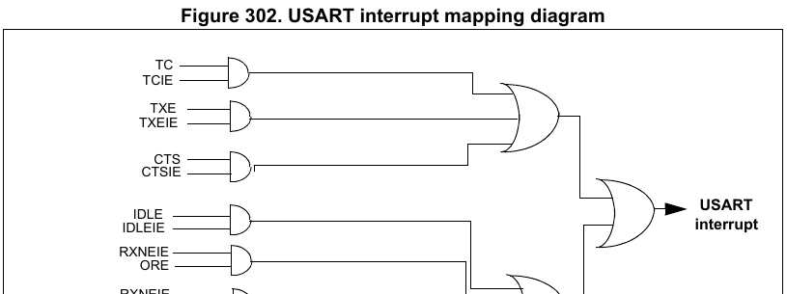
TC 中断：最后一个停止位结束后进入完成回调
if ((isrflags & USART_SR_TXE) &&
(cr1its & USART_CR1_TXEIE))
USART_Transmit_IT(husart);
if ((isrflags & USART_SR_TC) &&
(cr1its & USART_CR1_TCIE))
USART_EndTransmit_IT(husart);
USART_EndTransmit_IT():
关闭 TCIE
State = READY
HAL_USART_TxCpltCallback(husart)
USART1_IRQHandler 只有一个入口
HAL_USART_IRQHandler 读取 SR 与 CR1 后判断请求来源
完成回调可设置 tx_done，或启动队列中的下一包
同一个 USART IRQ 可以承载 TXE、TC、RXNE 和错误等多种请求。
Notes:
先看 Figure 302 顶部的 TXE/TXEIE 和 TC/TCIE 两组门控，再对应 HAL_USART_IRQHandler 的两个判断分支。
资料来源：
STMicroelectronics, RM0008 Rev 21: https://www.st.com/resource/en/reference_manual/cd00171190-stm32f101-103-105-107-stm32f100-series-armbased-32bit-mcus-stmicroelectronics.pdf
STMicroelectronics, STM32F1 HAL USART driver source: https://github.com/STMicroelectronics/stm32f1xx-hal-driver/blob/master/Src/stm32f1xx_hal_usart.c

Slide 70
按键 EXTI 触发一次 USART 中断发送
static uint8_t msg[] = "KEY\r\n";
volatile uint8_t key_event;
void HAL_GPIO_EXTI_Callback(uint16_t pin)
{
if (pin == KEY_Pin) key_event = 1;
}
for (;;) {
if (key_event &&
HAL_USART_GetState(&husart1) ==
HAL_USART_STATE_READY) {
key_event = 0;
HAL_USART_Transmit_IT(&husart1,
msg, sizeof(msg)-1);
}
}
void HAL_USART_TxCpltCallback(USART_HandleTypeDef *h)
{
tx_done = 1;
}
1
按键边沿
EXTI 记录挂起请求
2
EXTI IRQ
HAL_GPIO_EXTI_
IRQHandler()
清 PR 并分发
3
GPIO 回调
只设置 key_event，尽快退出中断
4
主循环
确认 USART READY 后启动中断发送
5
USART IRQ
TXE 逐字节供数，TC 触发完成回调
回调只记事件，主循环再发送：缩短中断占用。
连接 USB 串口终端并选择异步模式时，将调用改为 HAL_UART_Transmit_IT(&huart1, ...)。
Notes:
本页用用户指定的 HAL_USART_Transmit_IT 展示同步 USART 的中断发送。若实验连接 USB-TTL 串口终端，应在 CubeMX 中选择异步模式并使用 HAL_UART_Transmit_IT。两者与 EXTI 的接力结构相同。
资料来源：
STMicroelectronics, STM32F1 HAL USART driver source: https://github.com/STMicroelectronics/stm32f1xx-hal-driver/blob/master/Src/stm32f1xx_hal_usart.c
STMicroelectronics, UM1850 STM32F1 HAL/LL drivers: https://www.st.com/resource/en/user_manual/dm00154093-description-of-stm32f1-hal-and-lowlayer-drivers-stmicroelectronics.pdf

Slide 71
USART 中断与 EXTI 中断的共同结构
比较项 | USART 中断发送 | GPIO 外部中断
请求来源 | TXE、TC 等状态位置位 | 引脚边沿使 EXTI_PR 置位
外设使能 | CR1.TXEIE、CR1.TCIE | EXTI_IMR 对应位
NVIC 通道 | USART1_IRQn | EXTI0_IRQn 或共享通道
IRQHandler | USART1_IRQHandler 调用 HAL_USART_IRQHandler | EXTI0_IRQHandler 调用 HAL_GPIO_EXTI_IRQHandler
用户回调 | HAL_USART_TxCpltCallback | HAL_GPIO_EXTI_Callback
两条链都经过请求来源、外设使能、NVIC、入口函数和 HAL 回调。下一节只需替换请求来源。
Notes:
用对照表把 USART 中断经验迁移到 EXTI。两者都先由外设置位状态，再经过外设使能与 NVIC，最后由 IRQHandler 调用 HAL 分发函数进入用户回调。
资料来源：
STMicroelectronics, RM0008 Rev 21: https://www.st.com/resource/en/reference_manual/cd00171190-stm32f101-103-105-107-stm32f100-series-armbased-32bit-mcus-stmicroelectronics.pdf
STMicroelectronics, STM32F1 HAL USART driver source: https://github.com/STMicroelectronics/stm32f1xx-hal-driver/blob/master/Src/stm32f1xx_hal_usart.c
STMicroelectronics, UM1850 STM32F1 HAL/LL drivers: https://www.st.com/resource/en/user_manual/dm00154093-description-of-stm32f1-hal-and-lowlayer-drivers-stmicroelectronics.pdf

